Slide 1



结合HPGe和CZT探测器的缪致X射线荧光谱仪研究
报告人: 吕游
代表CSNS MELODY团队
第二十三届全国核电子学与核探测技术学术年会（NED2026）
2026年8月11日、河南登封

Slide 2
报告概要
MELODY介绍
缪致X射线无损元素分析技术
基于MELODY的MIXE谱仪研究
总结与展望

Slide 3
中国散裂中子源
中国散裂中子源（CSNS— China Spallation Neutron Source）：2011年国家发展改革委”十一五”散裂中子源国家重大科技基础设施项目，建设1台80MeV直线加速器、1台1.6GeV快循环同步加速器、1个靶站、3台中子谱仪。
CSNS是我国首台、世界第四台脉冲型散裂中子源！

Slide 4
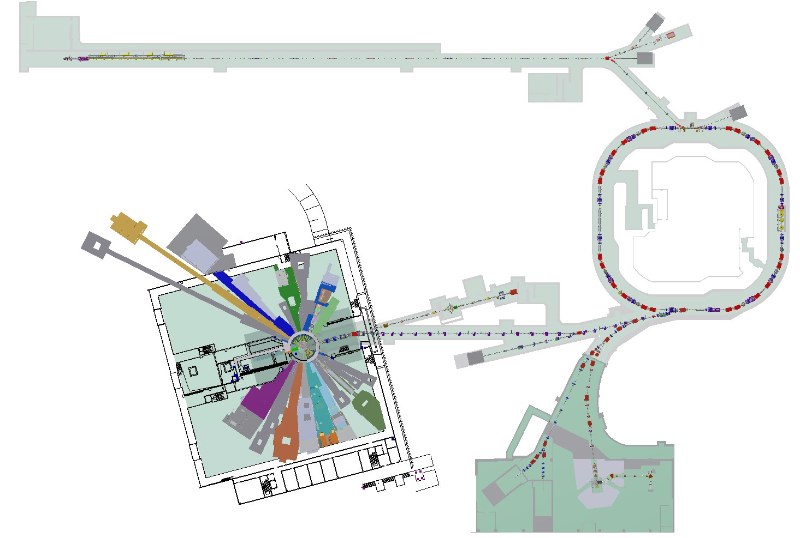
CSNS-II升级项目
漂移管直线加速器
80MeV，312.5μA，324MHz
伴生质子束实验终端(APEP)，300MeV
CSNS-II
国家“十四五”规划重大科技基础设施项目
2024年正式开工建设，计划2029年完工。
超导直线加速器
300MeV，长92m
负氢离子源
50keV，Ip=50mA
射频四极场加速器
3MeV，324MHz
快循环同步加速器
1.6GeV，25Hz，
312.5 μA
反角白光中子实验终端(Back-n)
  新增超导直线加速器
  打靶功率100kW到500kW
  9台中子谱仪
  2个实验终端
    高能质子应用实验终端(HPES)
    缪子源实验终端(MELODY)
靶站
缪子源实验终端(MELODY)
谱仪
高能质子应用实验终端(HPES)

Slide 5
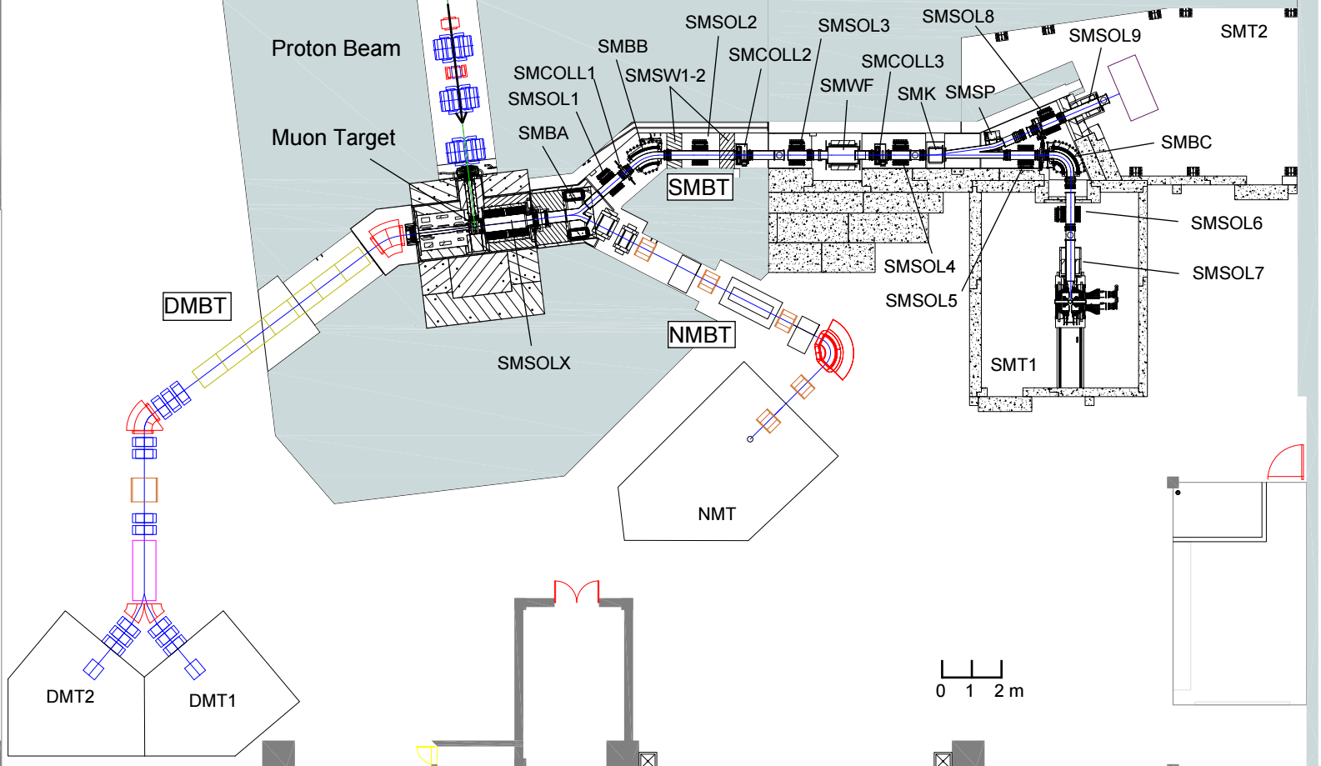
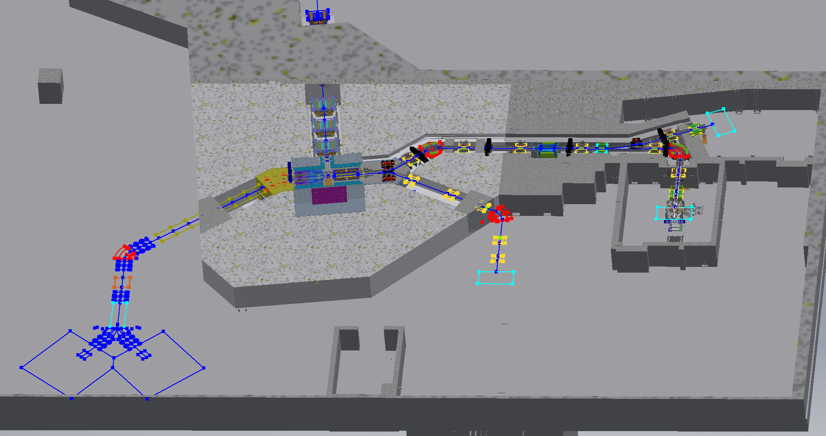
MELODY布局
MELODY (Muon station for sciEnce, technoLOgy and industry)
打靶质子能量：1.6GeV
打靶功率：20kW
重复频率：1Hz
脉宽：120ns
表面缪束线：SMBT，2个终端，μSR&MIXE
负缪束线：NMBT，1个终端、MIXE
衰变缪束线：DMBT，2个终端，μSR&MIXE
SMBT
DMBT
NMBT
MELODY 布局

Slide 6
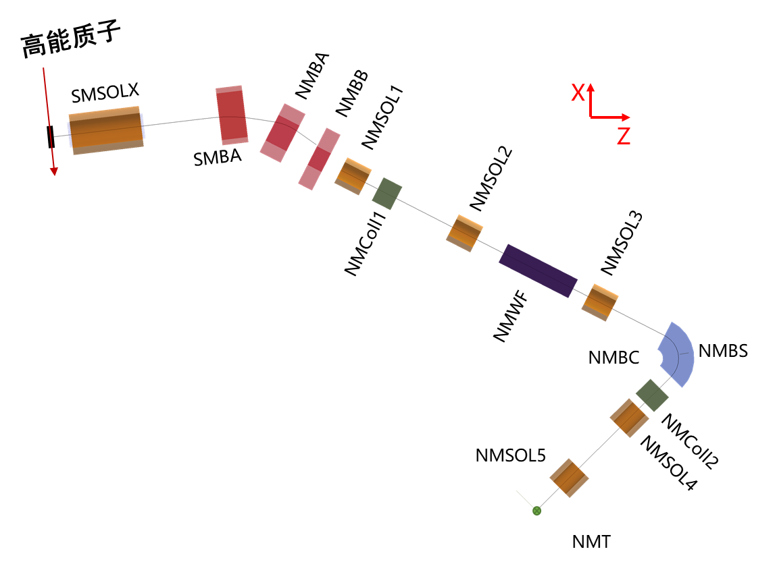

负缪束线参数
动量范围：20 to 60 MeV/c
流强：10⁴ to 10⁶ μ-/s
发射度：~6000 πmm/mrad
NMBT：一条专用于MIXE技术应用的负缪束线。
缪子源 | 束线 | 流强 | 动量(MeV/c)
PSI | πE1 | 10³-10⁴ | 15-45
J-PARC | D-line | ~10⁶-10⁷ | 2.6~120
ISIS | Riken-RAL | ~10³-10⁵ | 17-90
RCNP | MuSIC | ~10³-10⁴ | 20-60
CSNS | NMBT | ~10⁴-10⁶ | 20-60
维恩滤镜 1500 mm
真空泵 300 mm
挡氚膜 220 mm
准直器 400 mm
开关阀门 520 mm
达到与国际同类型装置相近水平

Slide 7
MELODY CPM计划
MELODY 将于2029年正式开放运行
缪子大厅交付
试运行

Slide 8
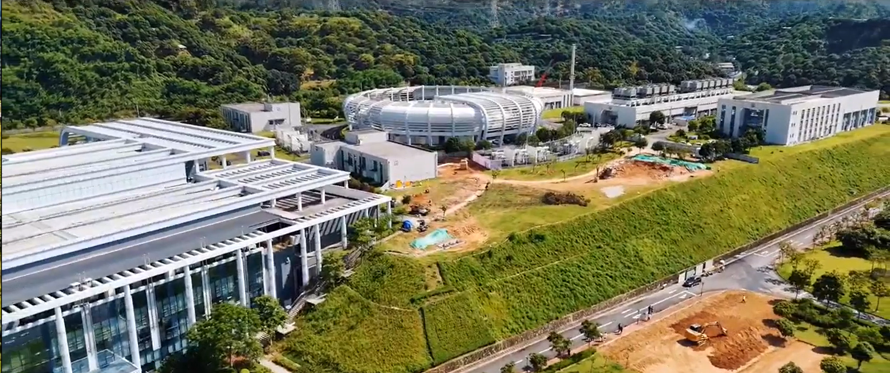
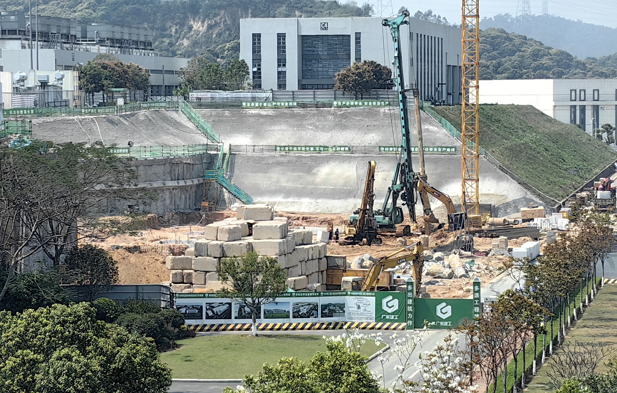
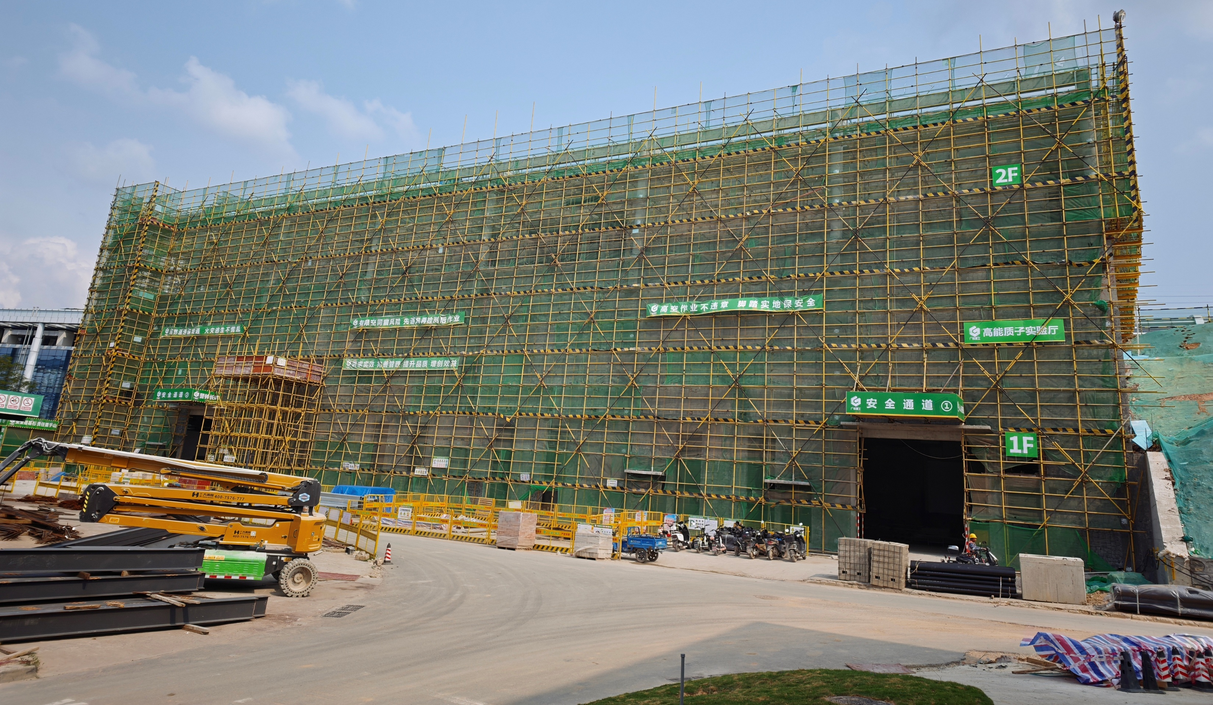
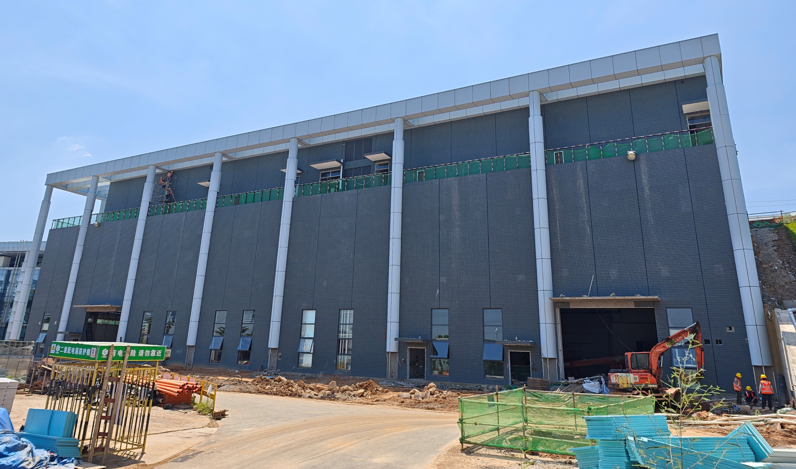
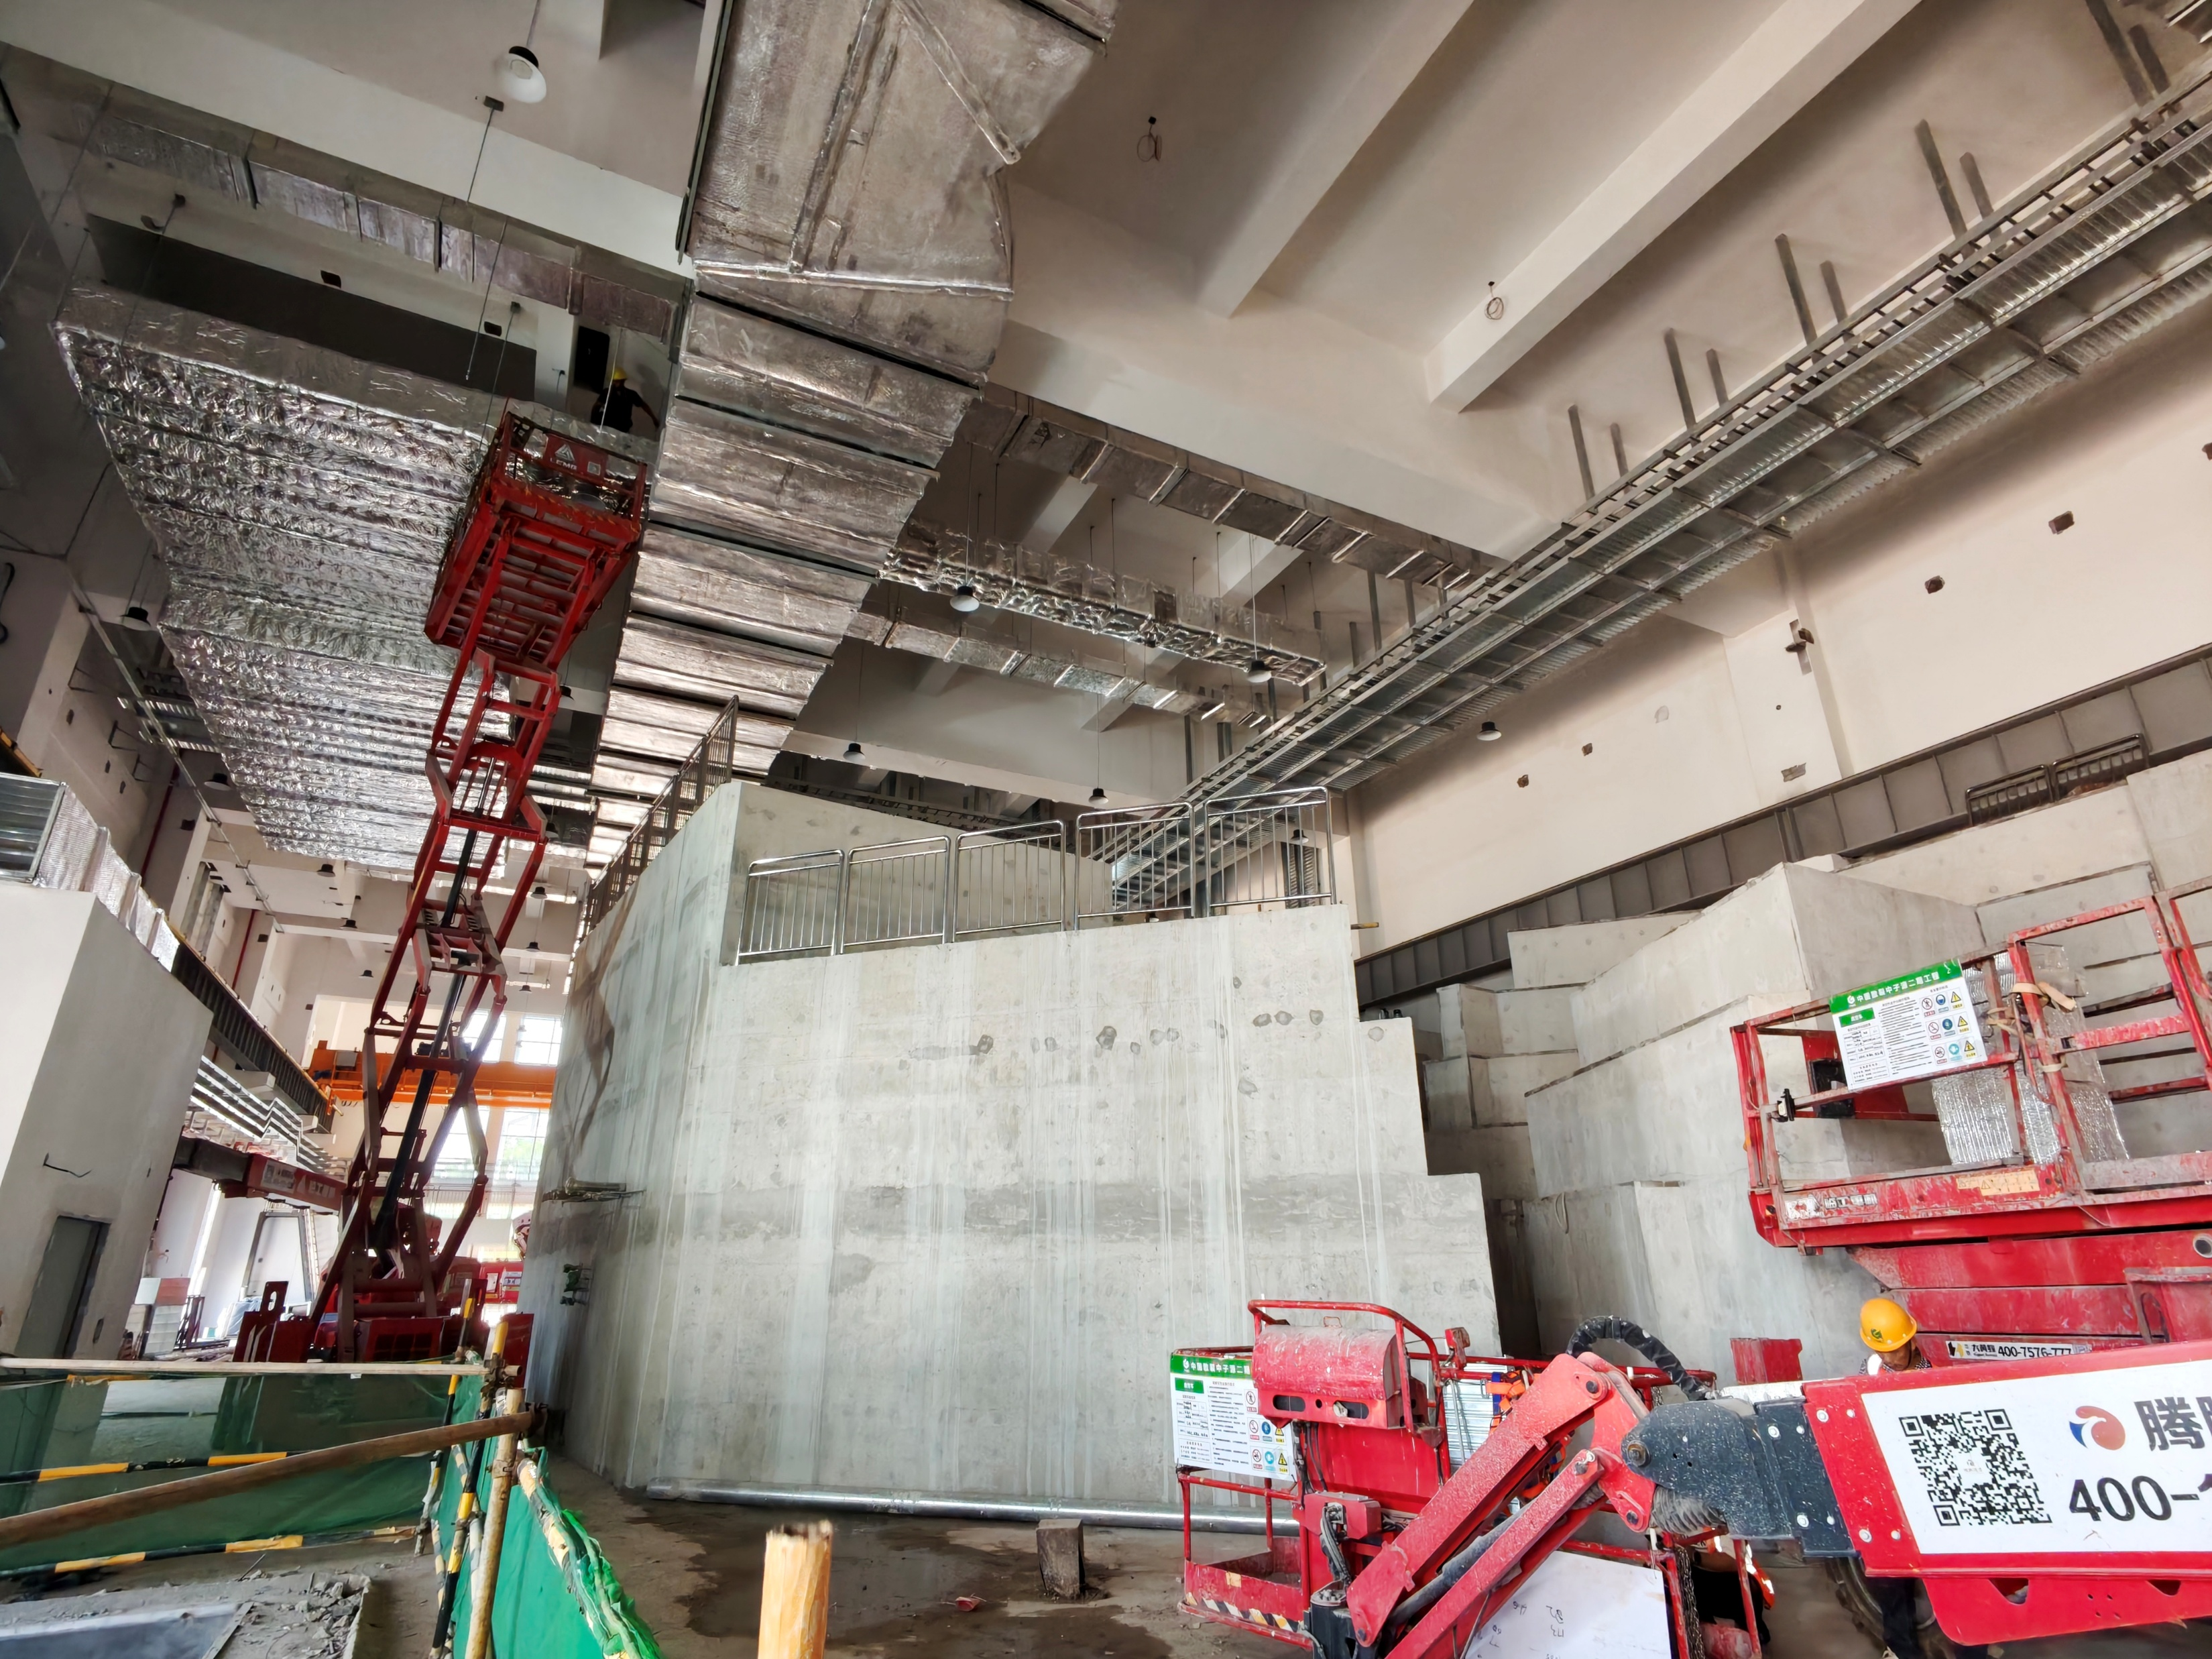
MELODY工程建设情况
2024年8月
2025年3月
HPES&MELODY
2026年3月
2026年8月
2026年8月
缪子靶站

Slide 9
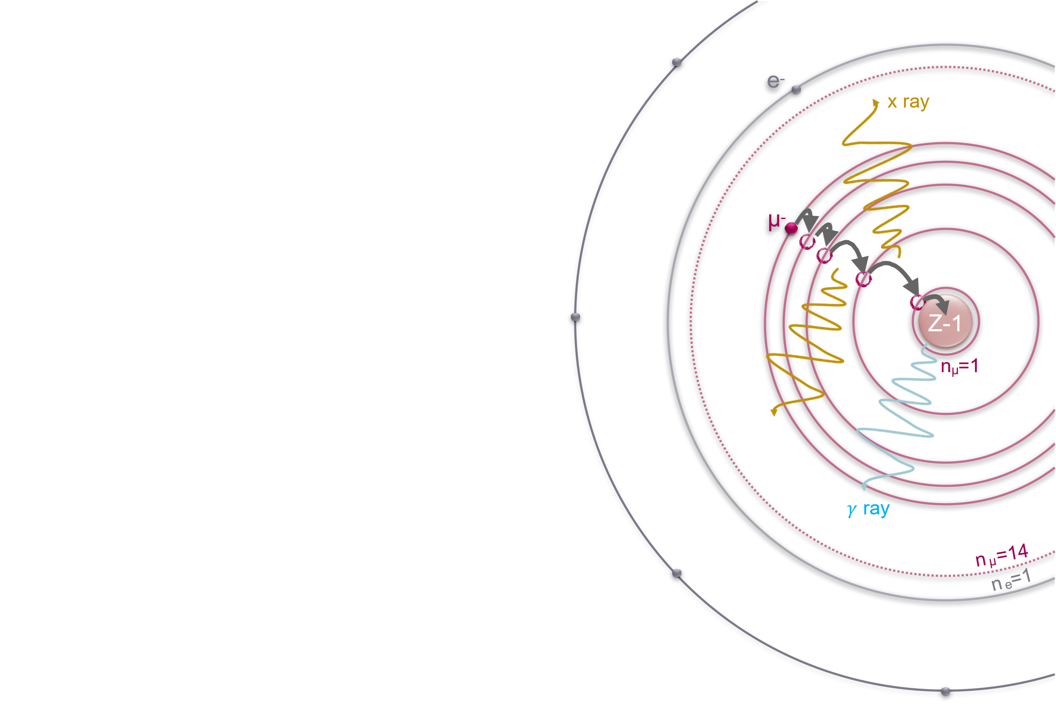
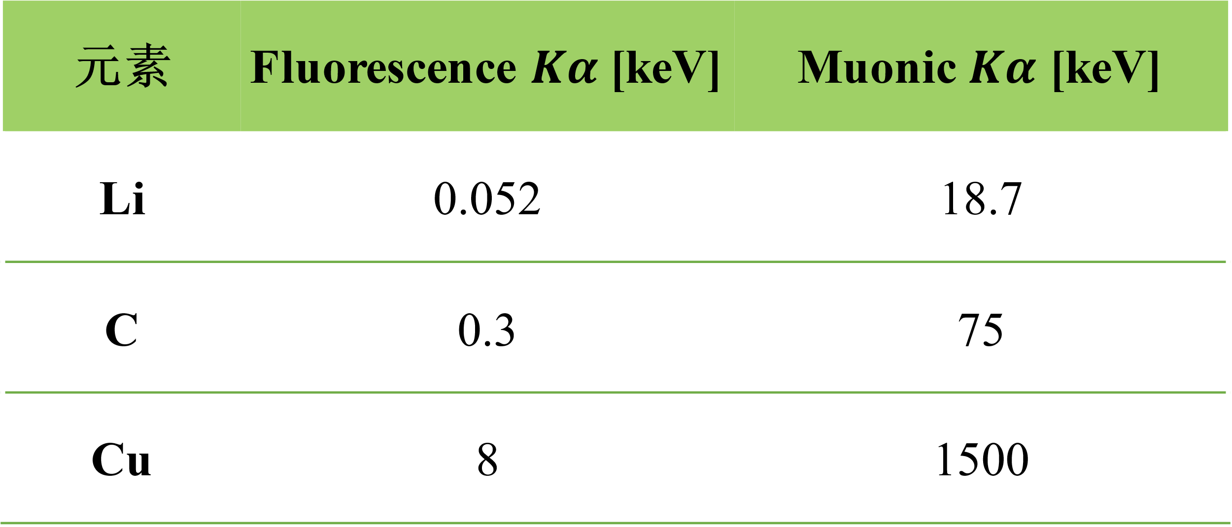
缪致X射线无损元素分析技术
MIXE: Muon-Induced X-ray Emission，基于缪致X射线的无损元素分析技术
负缪子被原子俘获：负缪子被原子俘获，形成缪原子→无需活化
缪原子退激：缪致X射线的能量是荧光X射线的207倍→体信息
缪致X射线探测：特征X射线谱→元素分析
锂、碳、铜的荧光$Kα$与Muonic X-ray$Kα$能量对比

Slide 10

MIXE技术特点
MIXE与传统XRF技术对比
X射线能量高可穿透极深材料
X-Ray
µ-Xray
X-Ray
Muons
缪子能量可调可做深度扫描
无损元素分析技术 | 穿透深度 | 元素要求
XRF | μm~100μm | Z>11
MIXE | μm~10cm | 几乎涵盖所有元素（C、N、Li）

Slide 11
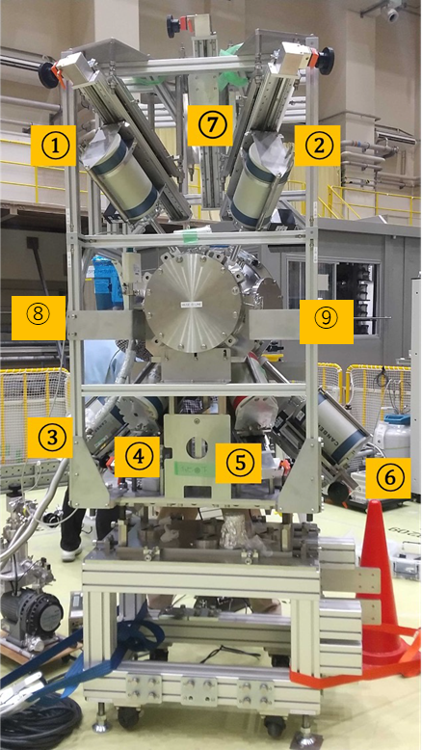
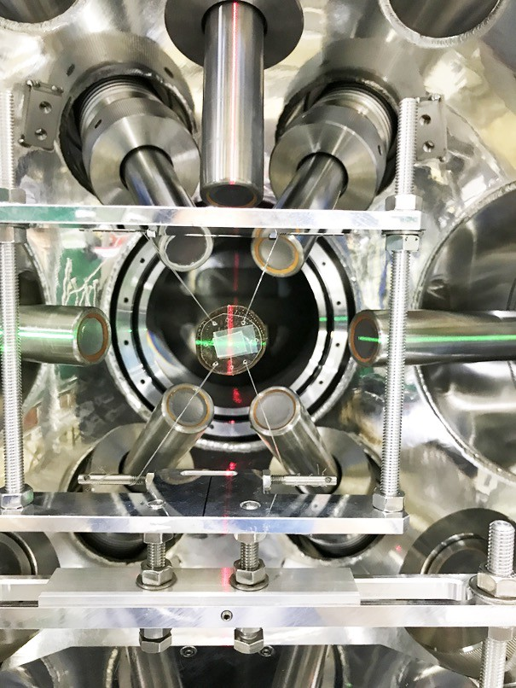
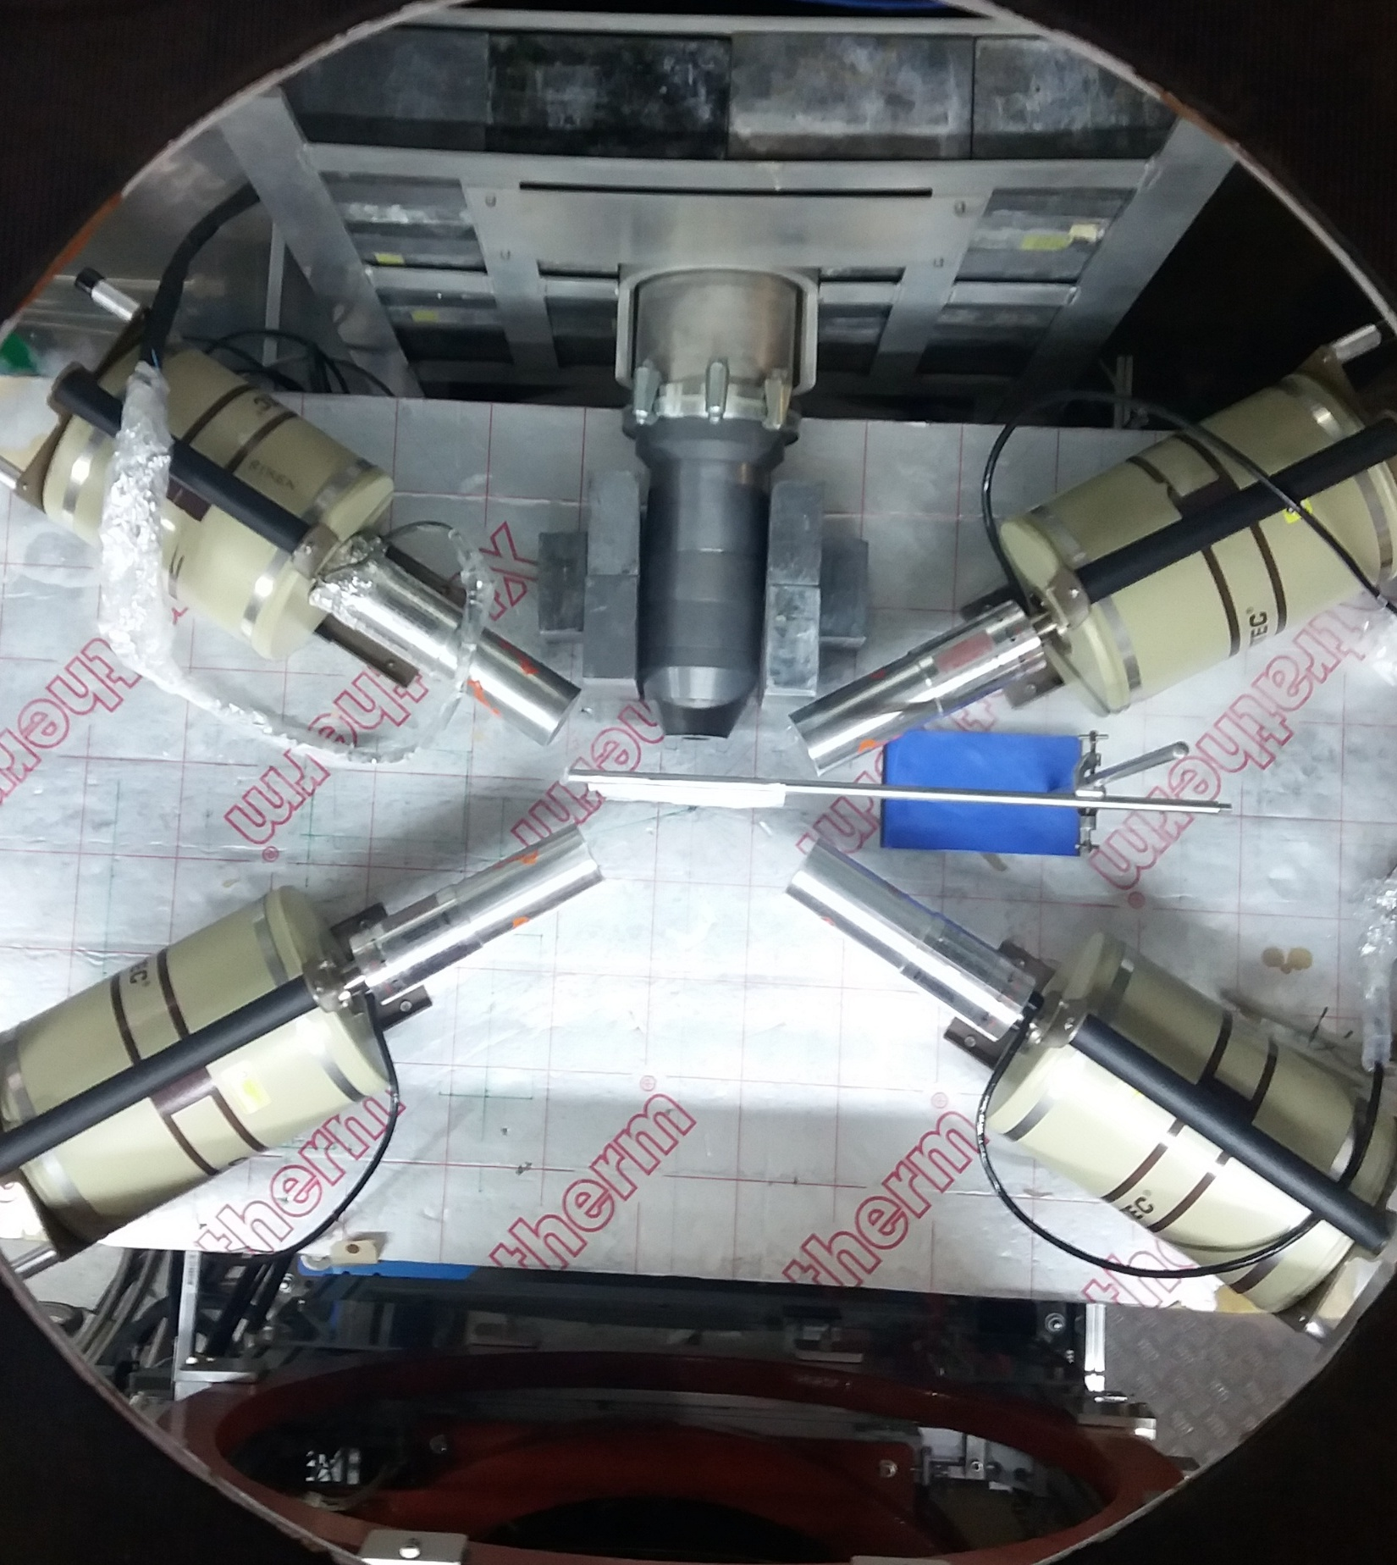
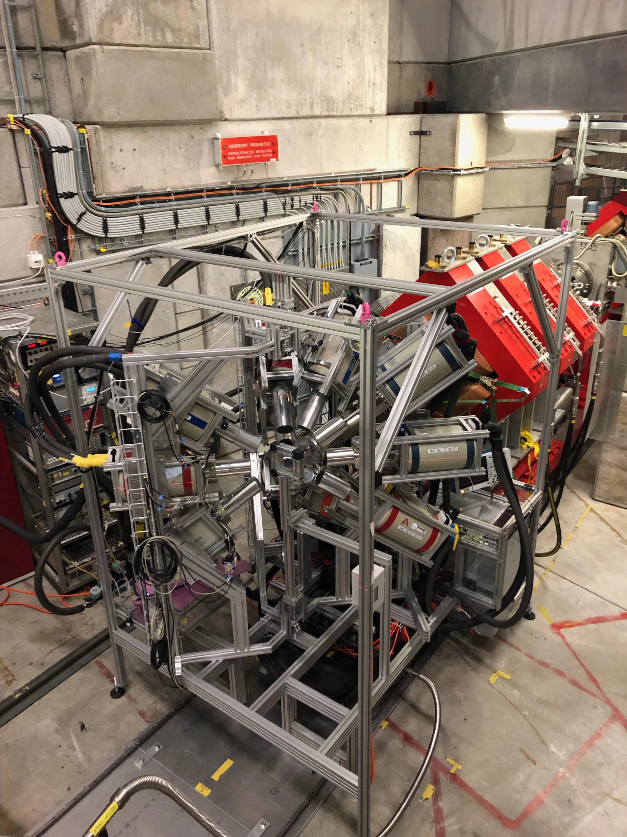
MIXE谱仪装置
世界上主要缪子源装置已建设MIXE谱仪装置，并开放运行。
MIXE 用户需求快速增长，正逐步追上μSR机时。
主要基于HPGe探测器阵列。
J-PARC MIXE装置
ISIS MIXE装置
PSI MIXE装置

Slide 12
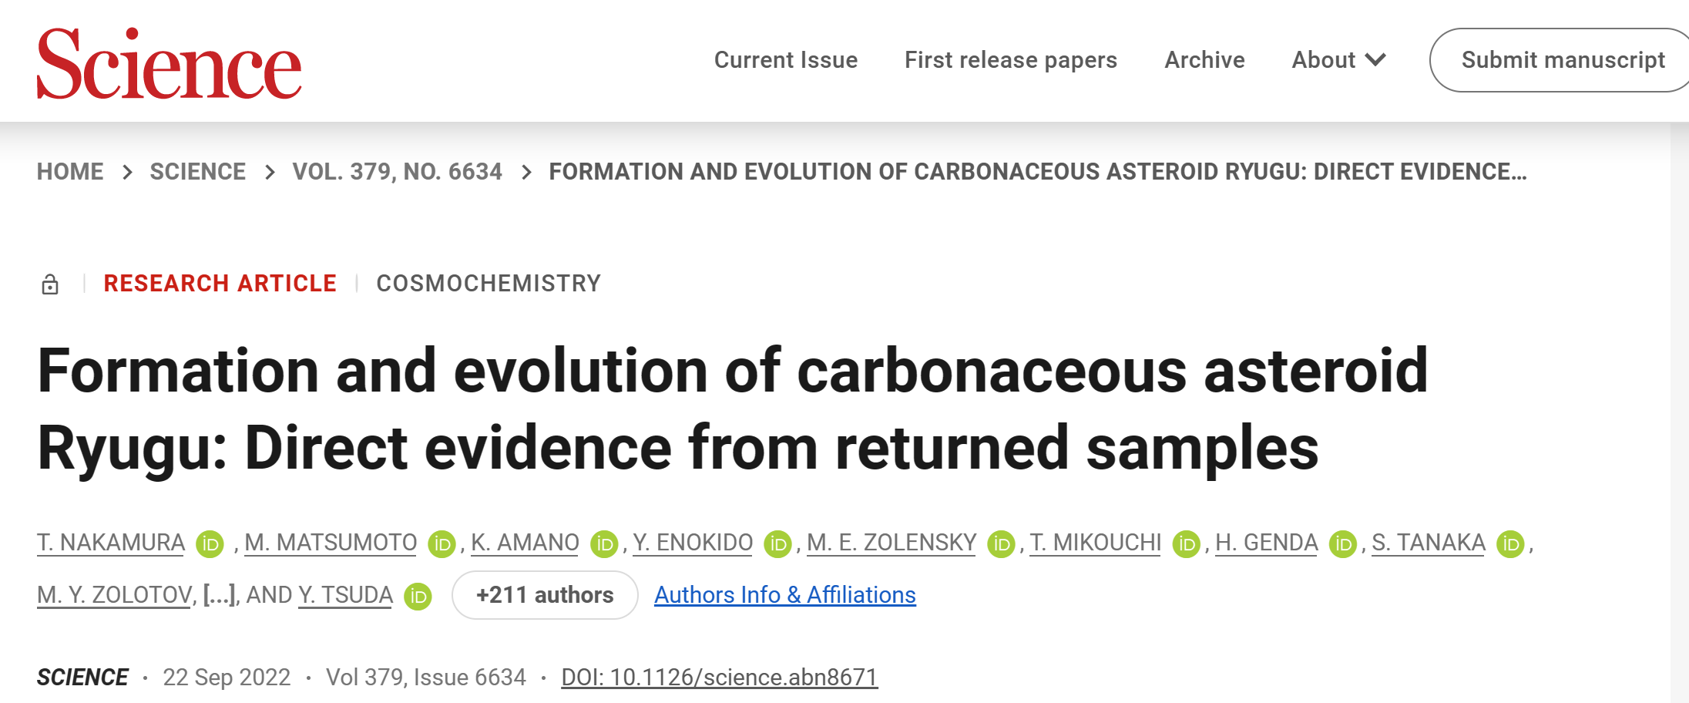
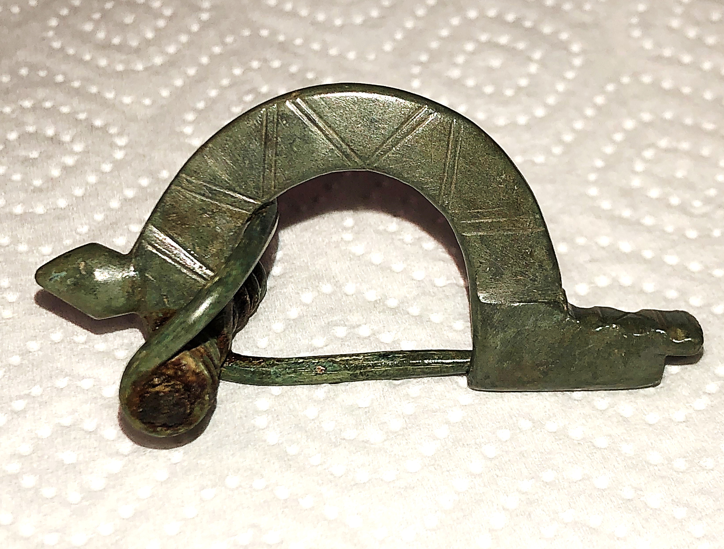
MIXE典型应用
文物考古
地外行星样品分析
我国在文物保护、考古研究和深空探测领域均存在珍贵样品无损分析需求。
国内故宫博物院、西安考古研究院等单位对负缪具有迫切的应用需求。
在稀有样品难以出境的情况下，急需发展自主可控的MIXE装置。
英国缪子源开展古罗马硬币元素分析
日本采集的“龙宫”小行星样品的分析
揭示钱币含银量与社会经济发展的关系
瑞士缪子源对古代胸针制作工艺的分析
揭示瑞士古代山地地区与北欧地区的贸易往来
日本缪子源对神医遗留密封药瓶的分析
不打开药瓶检测内部气体的新方法
MIXE 提供了 C、N、O 等关键轻元素及主要元素比例

Slide 13
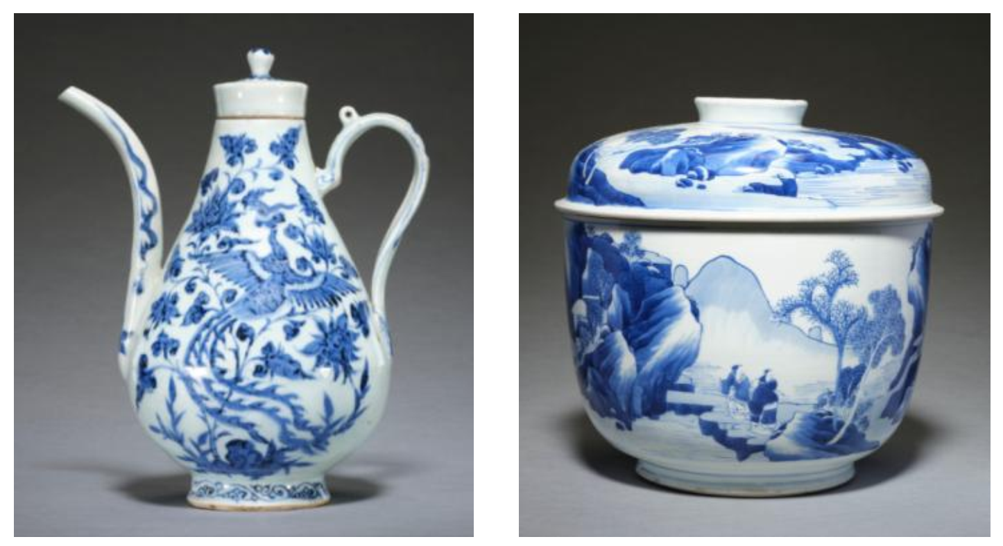
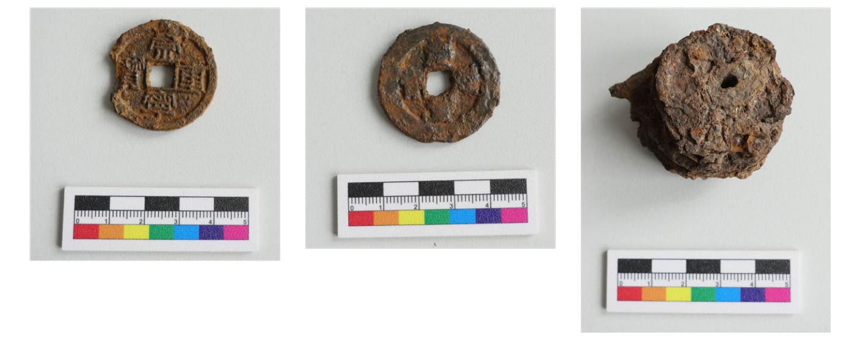
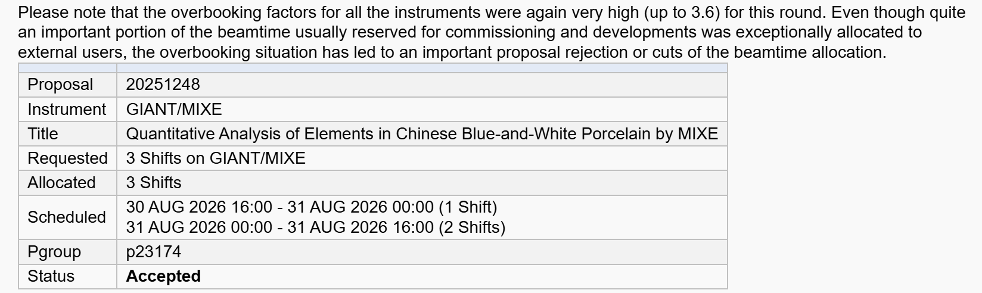
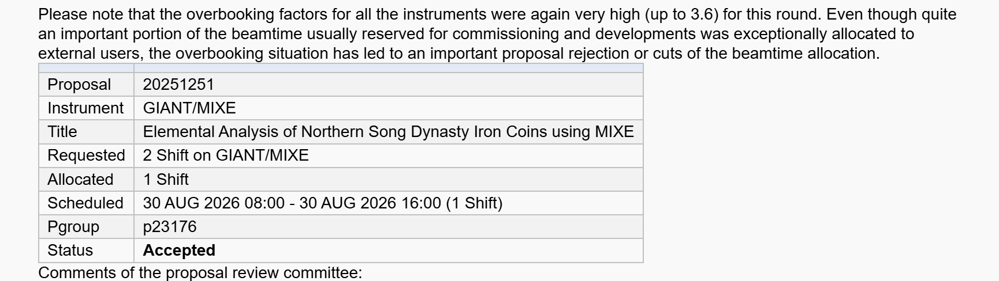
国内相关MIXE用户
跟故宫博物院、西安考古研究员开展多次讨论沟通，明确MIXE应用需求。
申请PSI的8月份MIXE束流实验，并获取机时
故宫青花瓷（元、清）
西安考古研究院北宋铁钱
国内潜在MIXE用户（月背样品、小行星样品、未来火星样品：珍稀样品的无损预分析）

Slide 14
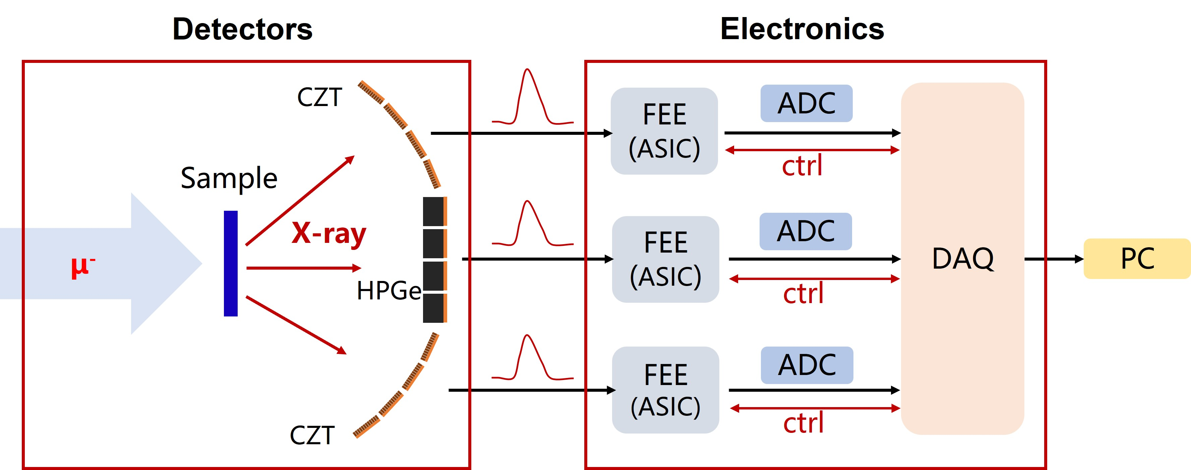
基于MELODY的MIXE谱仪
针对MELODY脉冲束流特点（低重复频率、高流强），提出基于像素读出探测器的MIXE谱仪方案（HPGe探测器系统+CZT探测器系统）。
2026年获批中科院仪器研制项目，建设国内首台MIXE谱仪装置（与散裂二期工程同步验收）。
 | Items | Goal
MIXE spectrometer | Counting Rates | >200/pulse
CZT detector system | Channel | 2000
 | Energy Resolution | 1.5%@662keV
HPGe detector | Units | 4
 | Energy Resolution | <0.3%@662keV
MELODY MIXE谱仪整体布局
谱仪参数

Slide 15
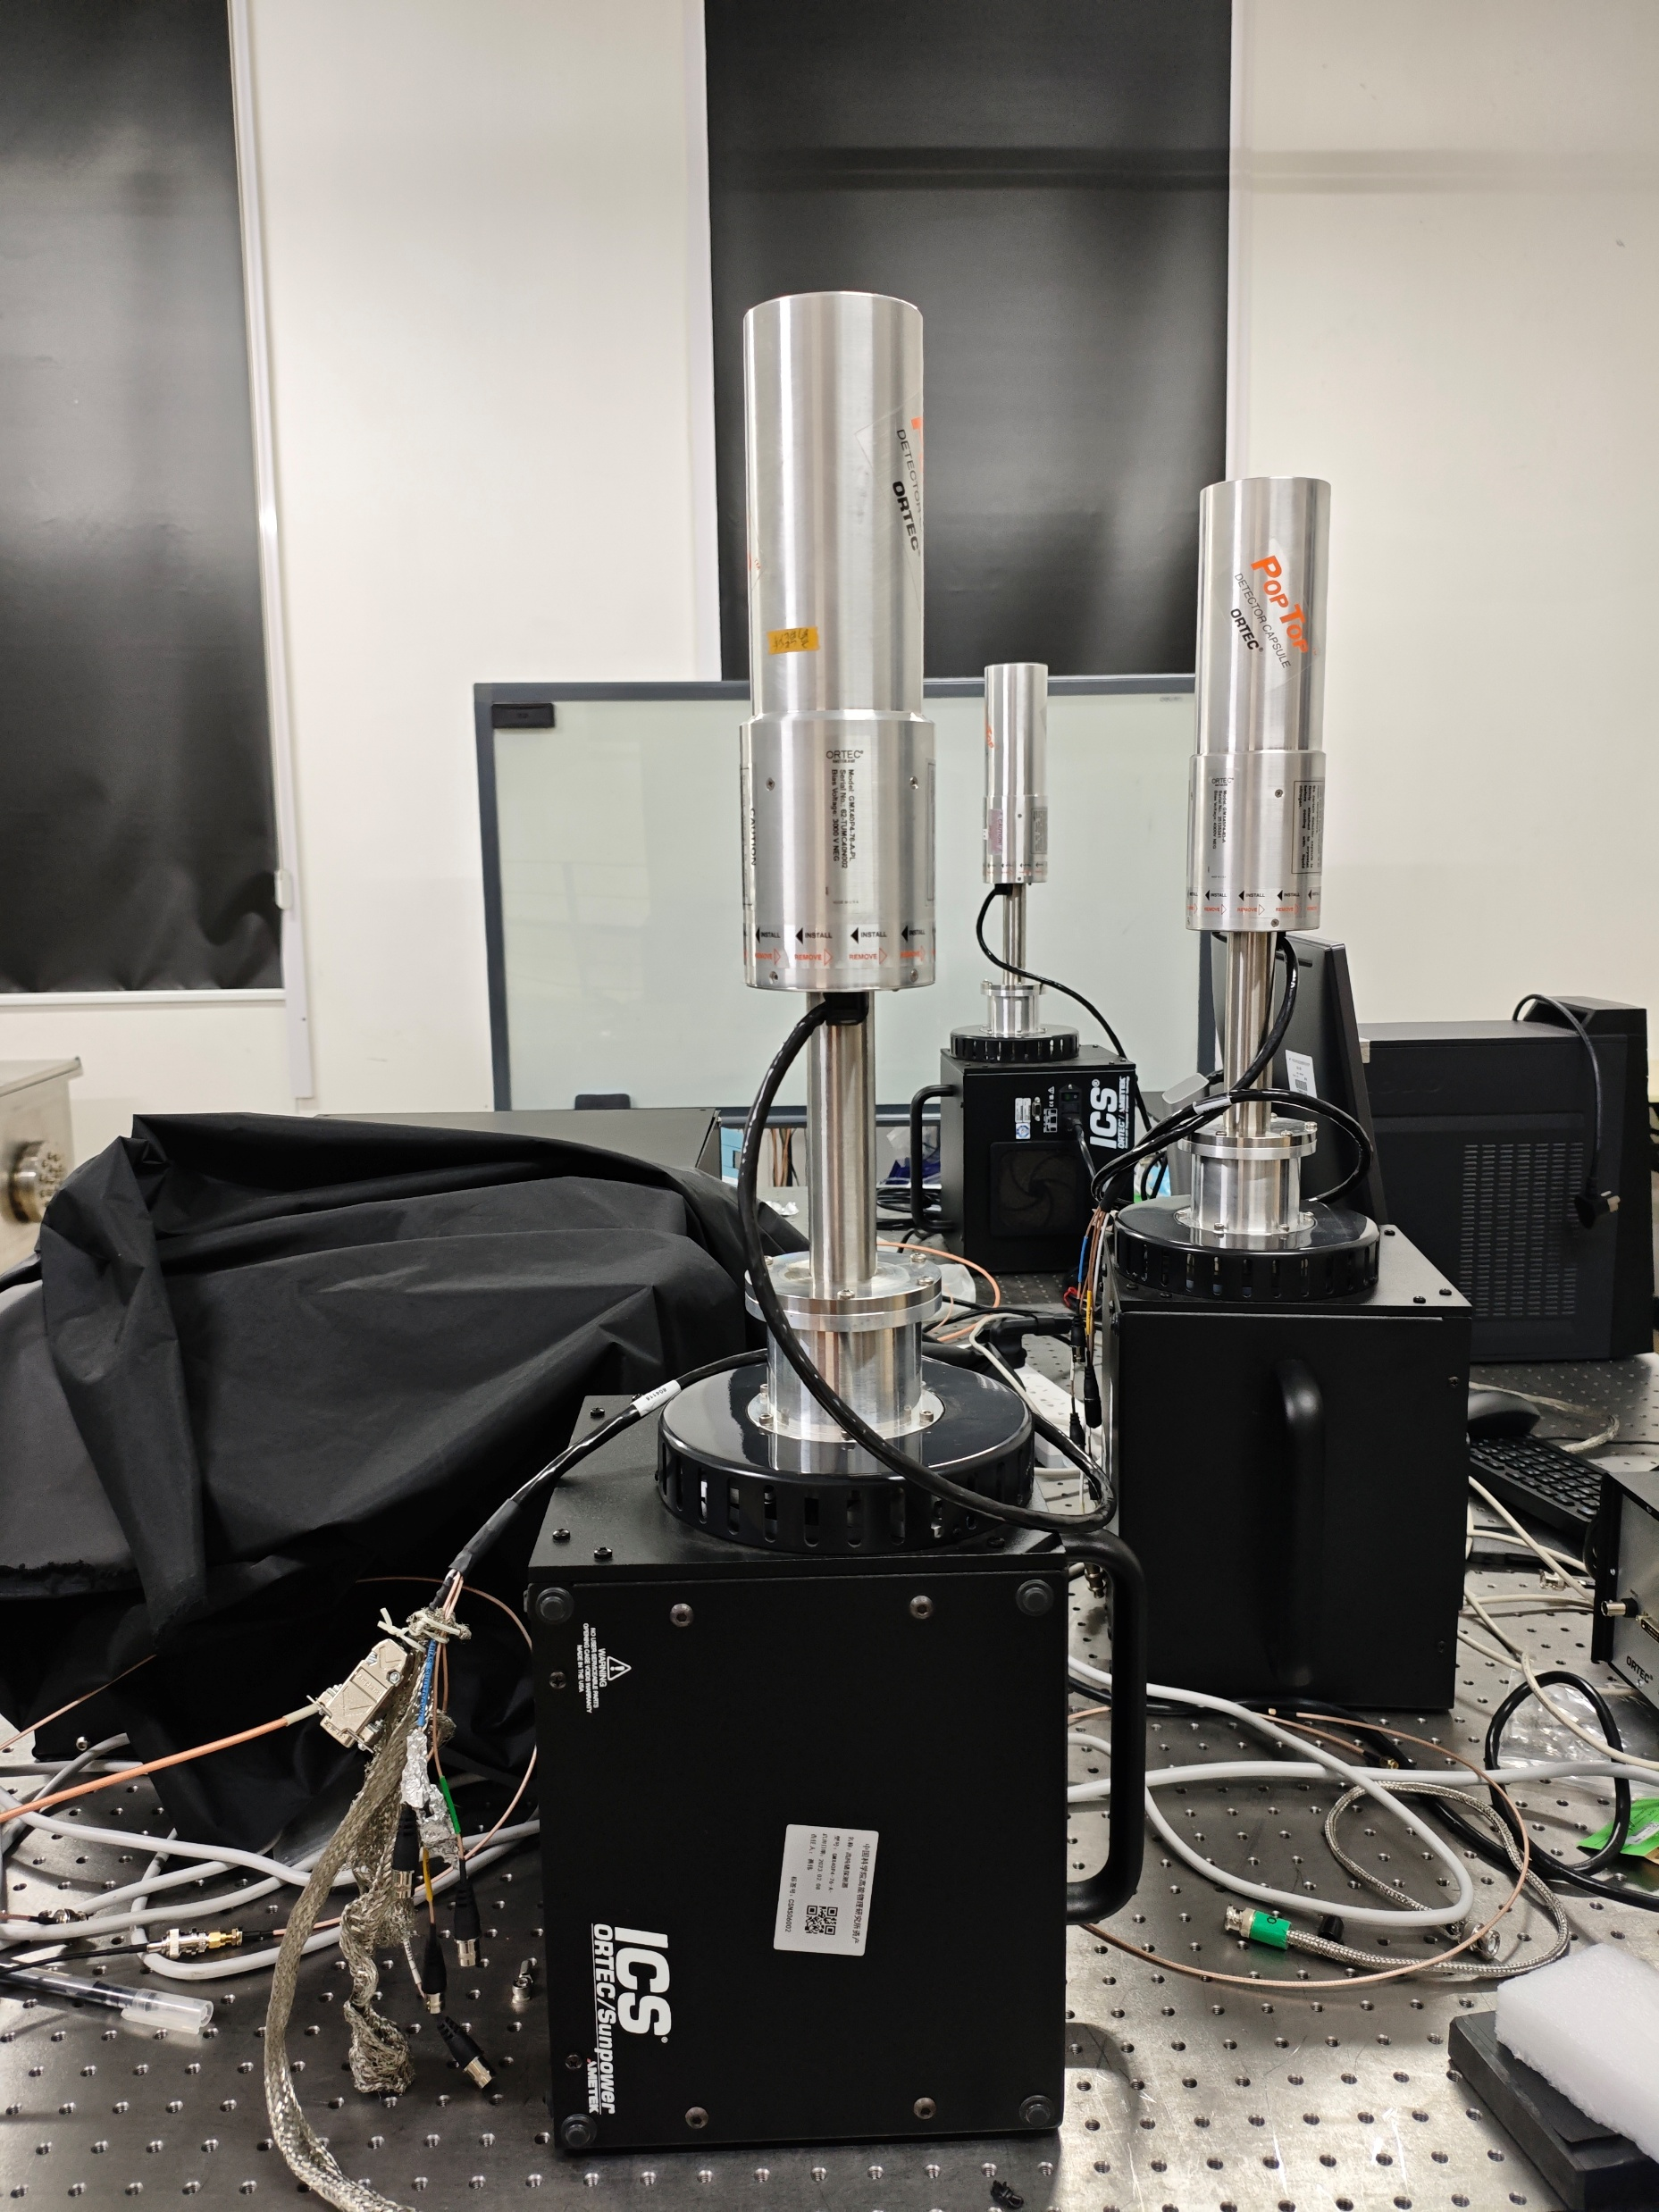
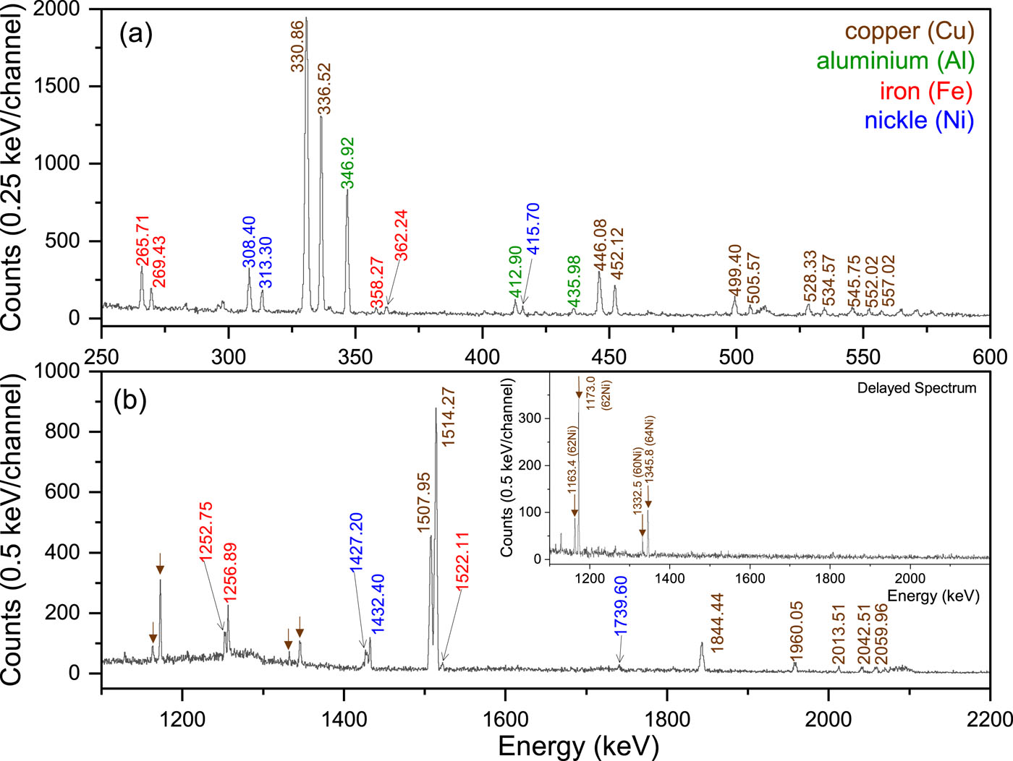
HPGe探测器系统
提供精确μ-X射线能谱峰位信息
  能量分辨率: 0.2% @1.33 MeV
  探测效率: 40% (1.33 MeV, ⁶⁰Co, 25 cm)
HPGe 探测器 @Back-n
标准样品μ-X射线能谱

Slide 16
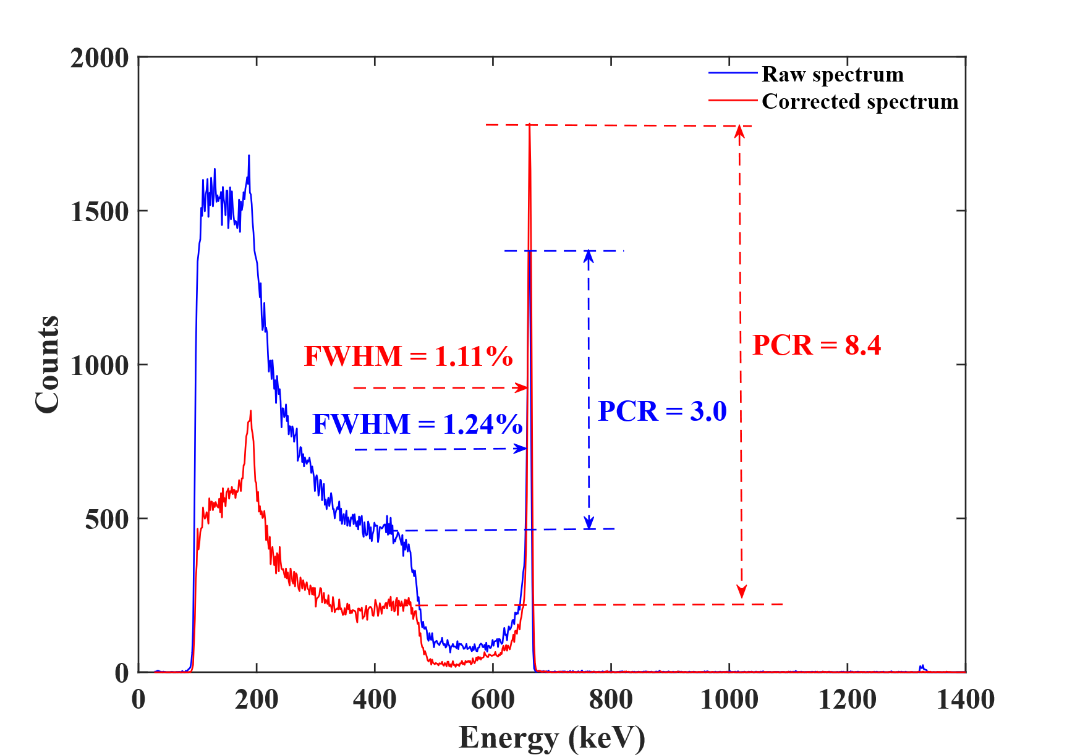
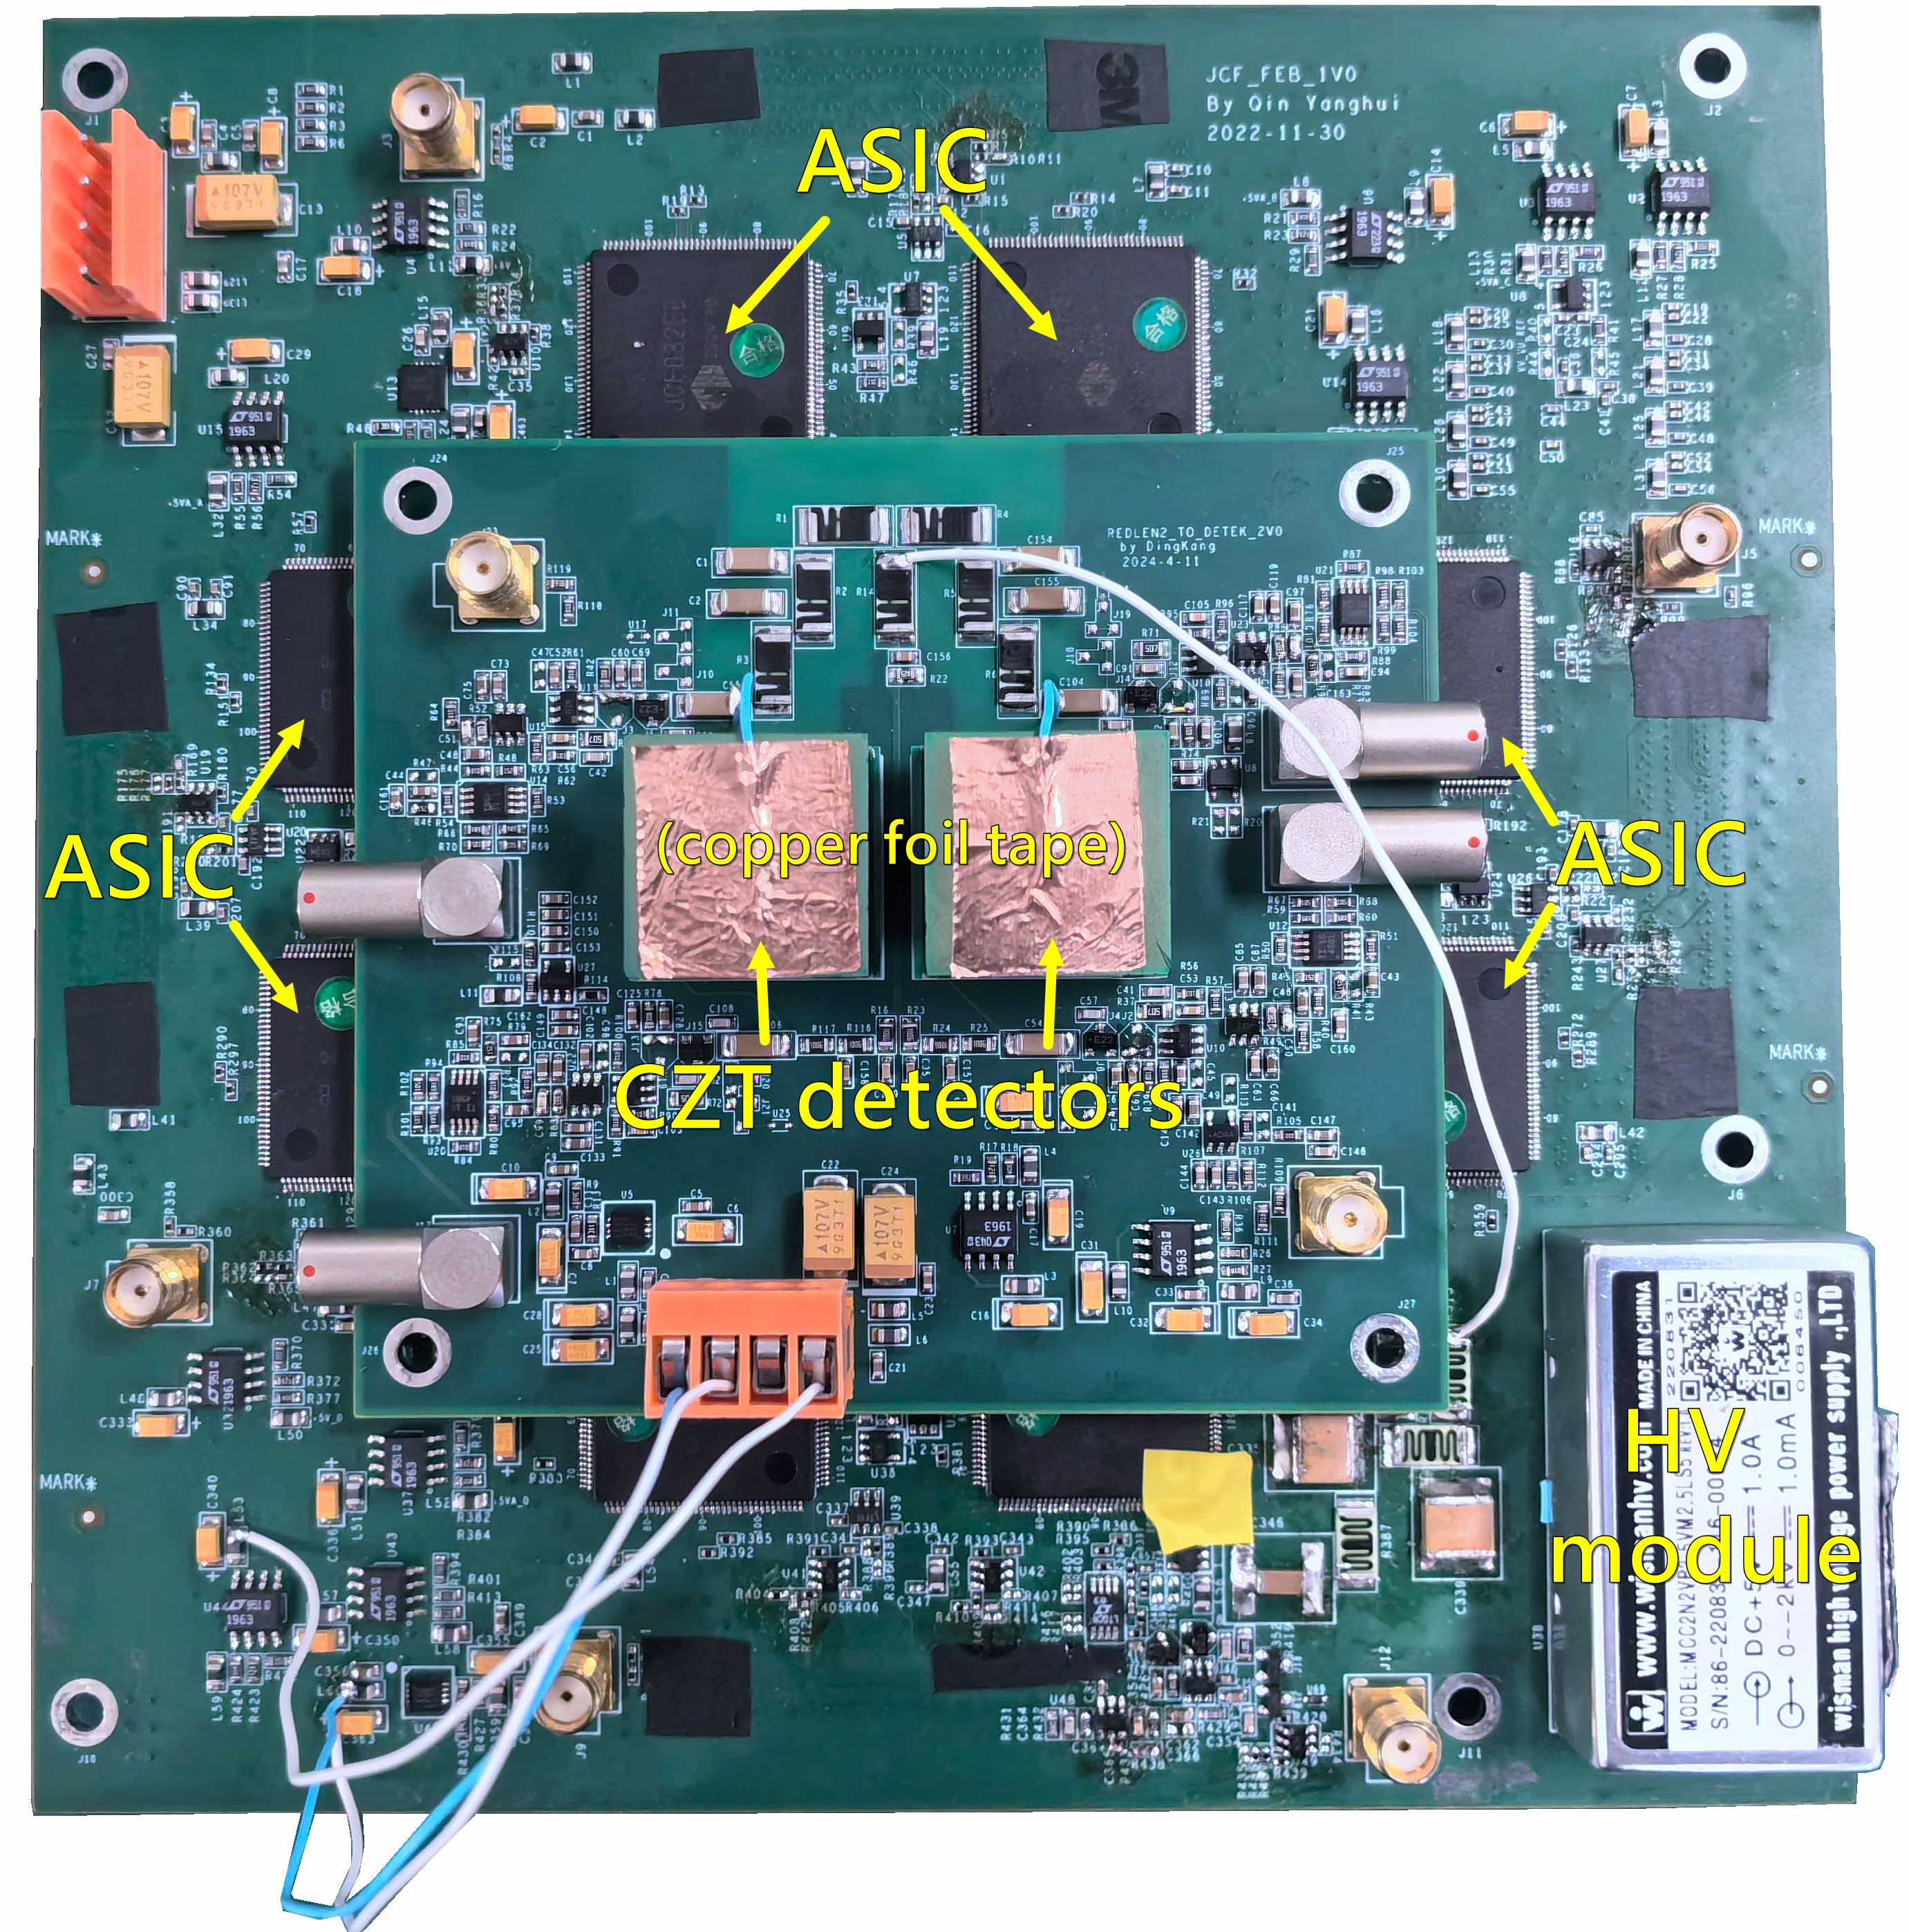
CZT探测器系统
提供μ-X射线能谱面积信息（能量分辨率<1.5% @662 keV，像素单元数 >2000）
跟中国科大合作开展MIXE谱仪CZT探测器样机研制。
正在优化CZT探测器样机几何结构及性能参数。
16.5cm
16.5cm
CZT探测器系统示意图
CZT探测器系统实物图
典型能谱

Slide 17
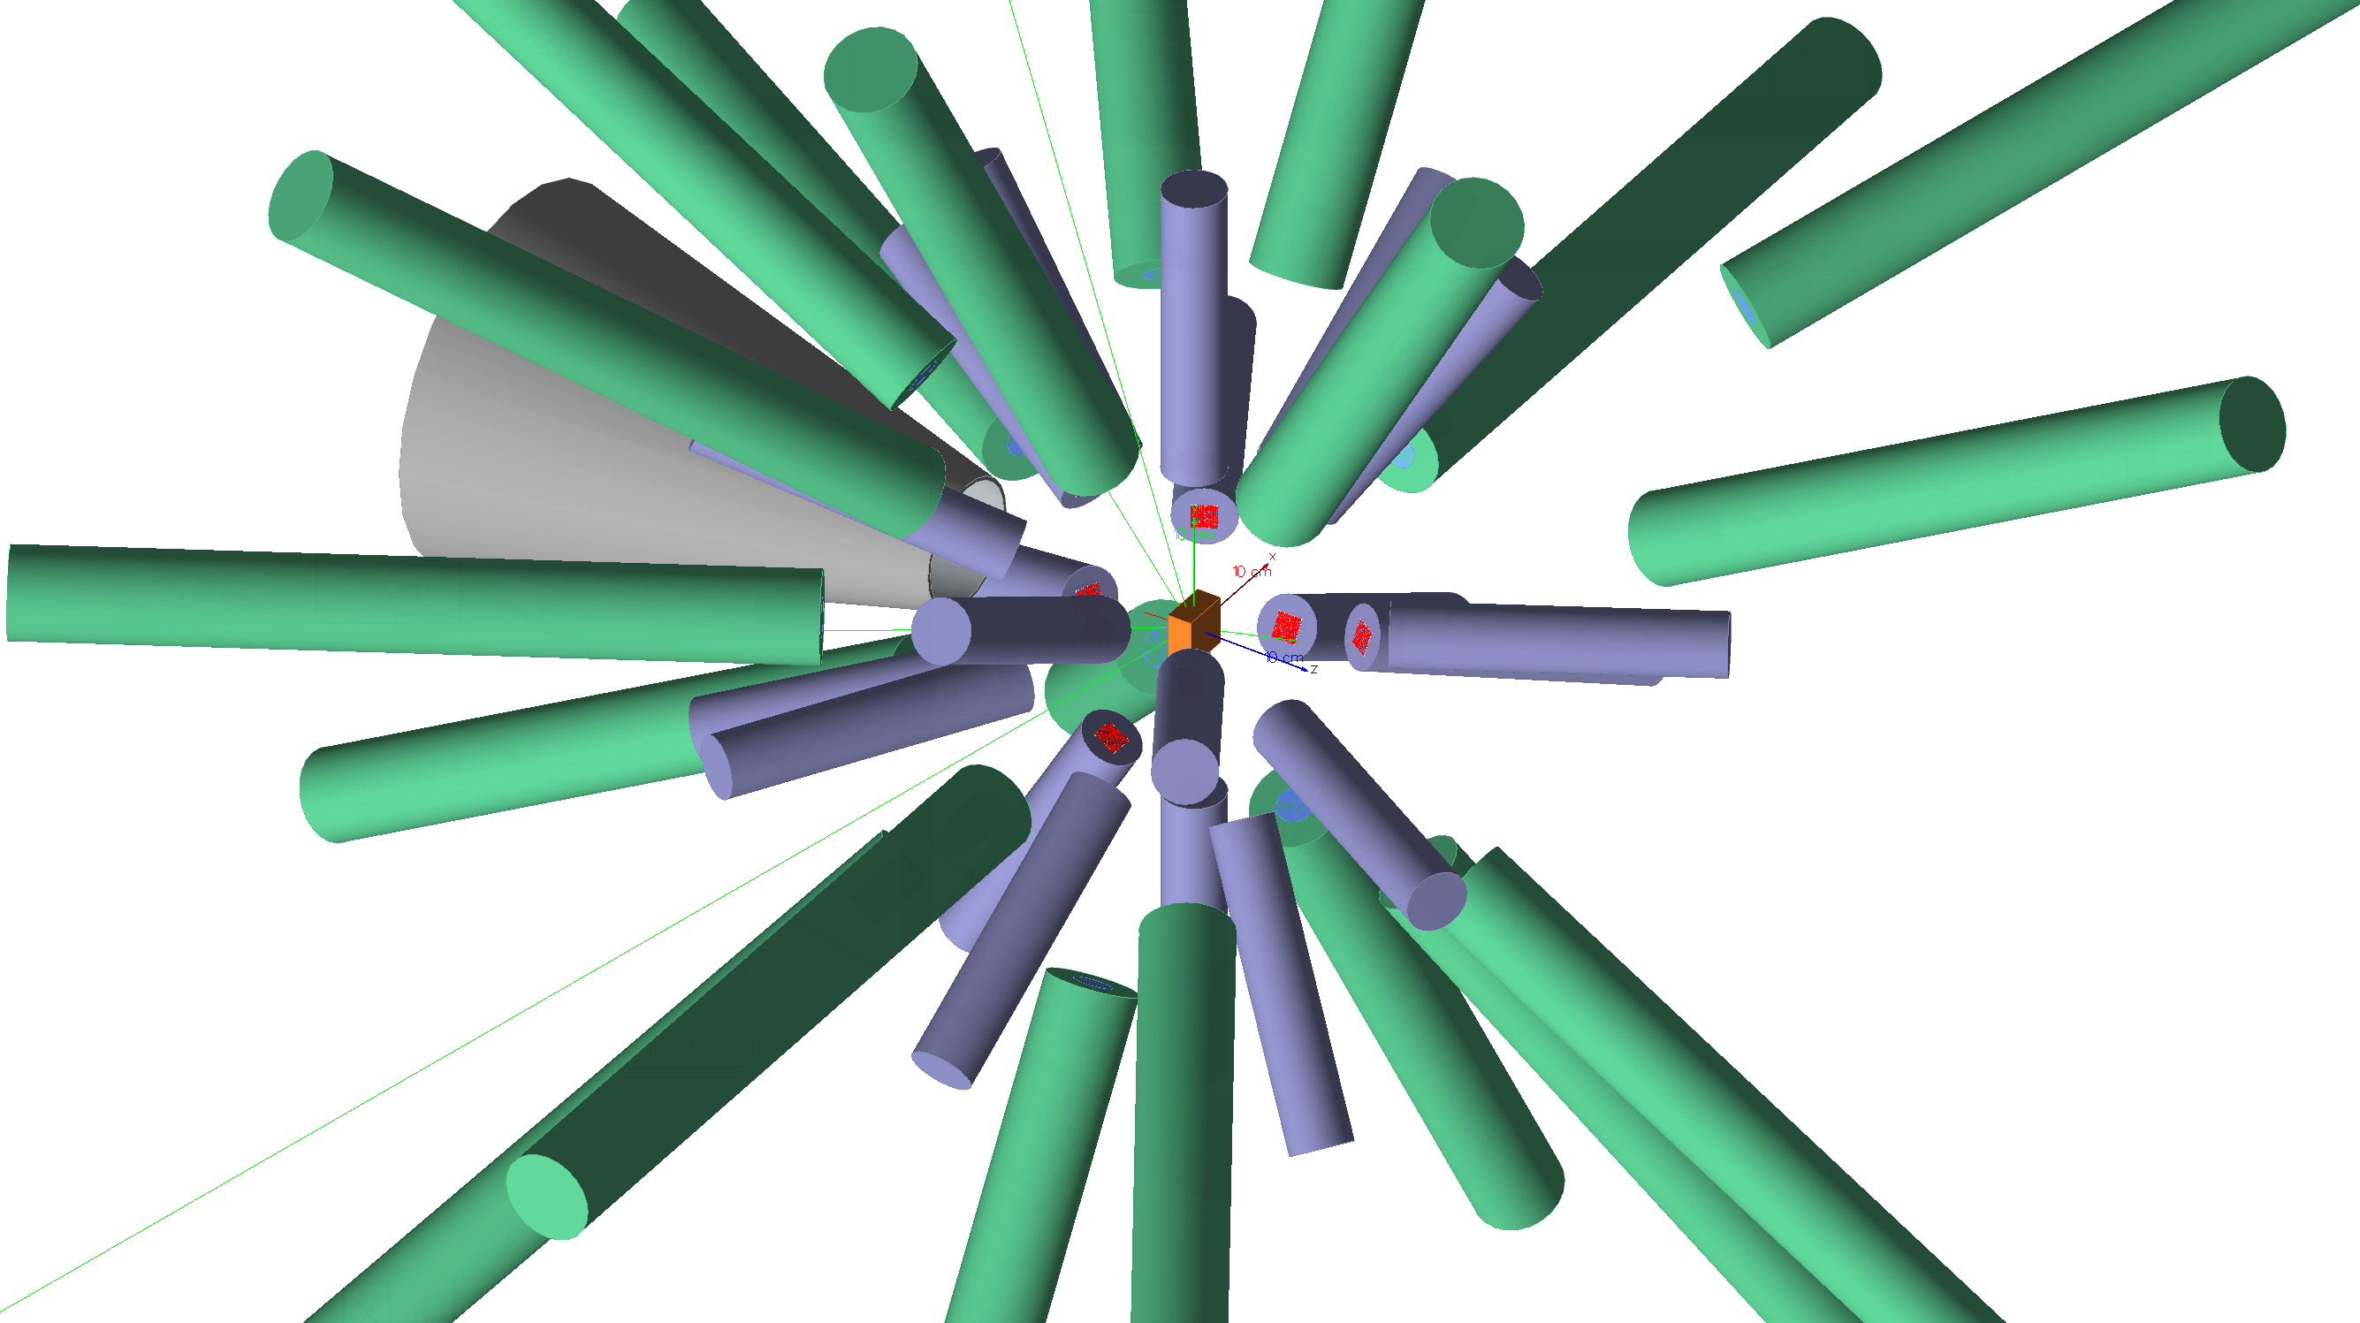
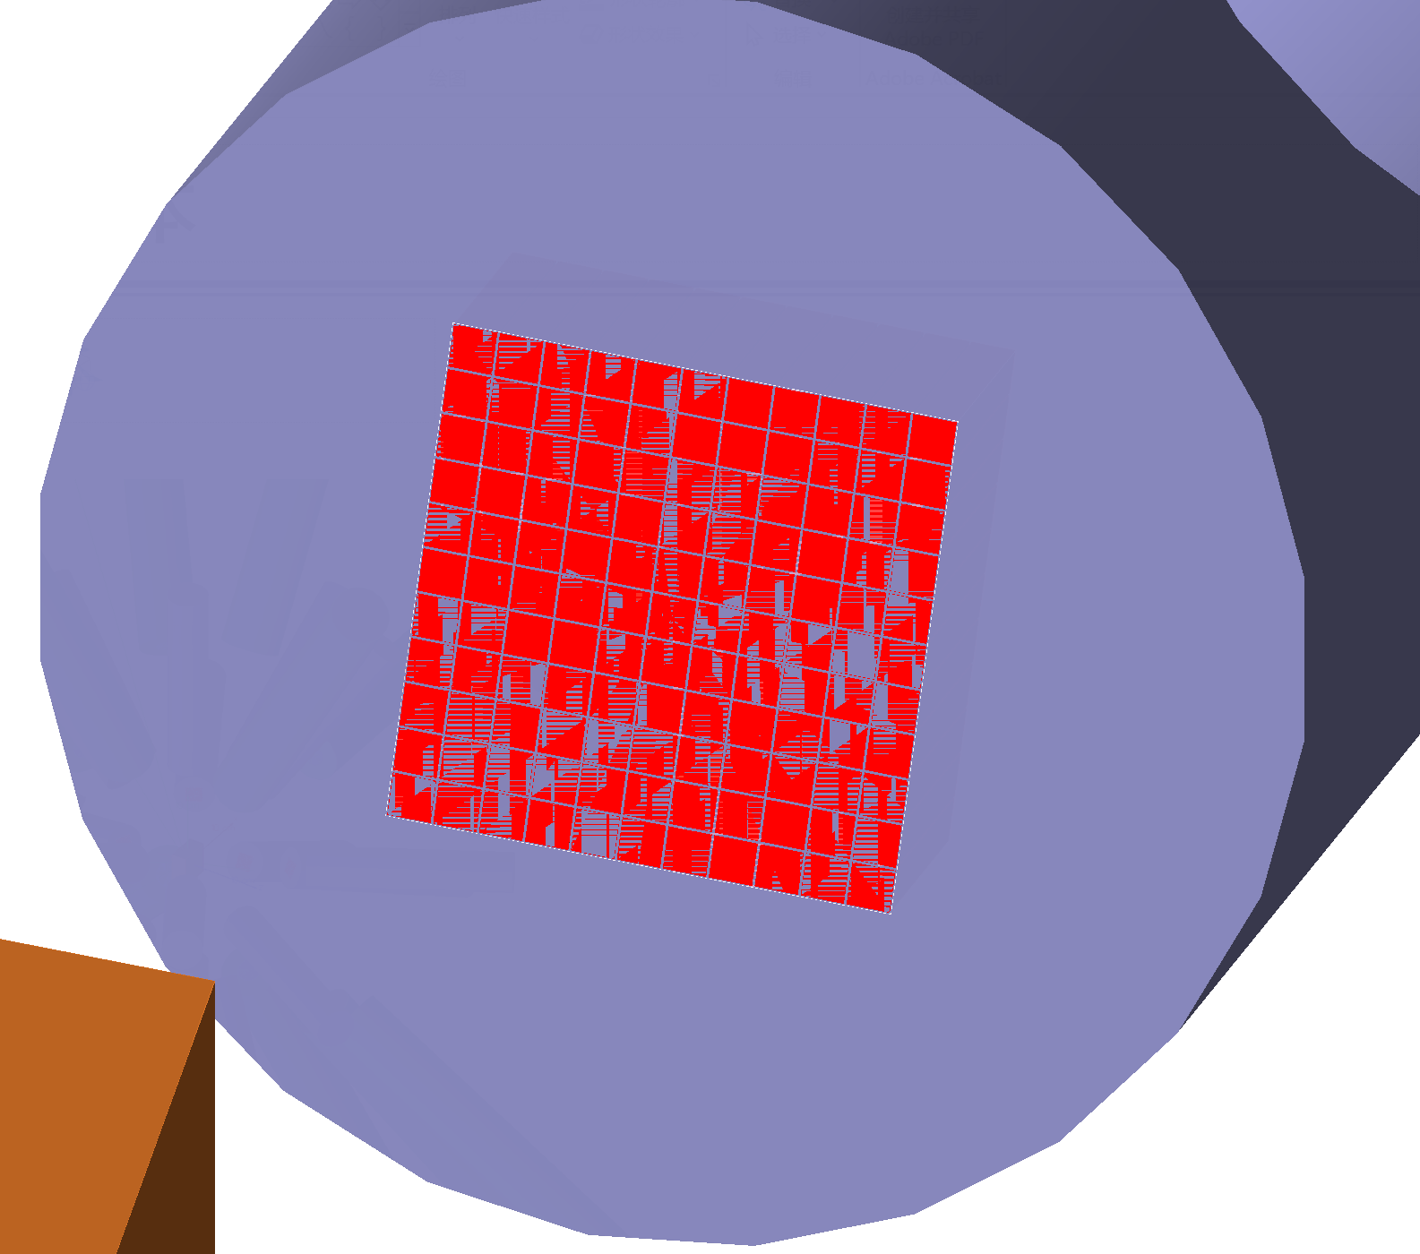
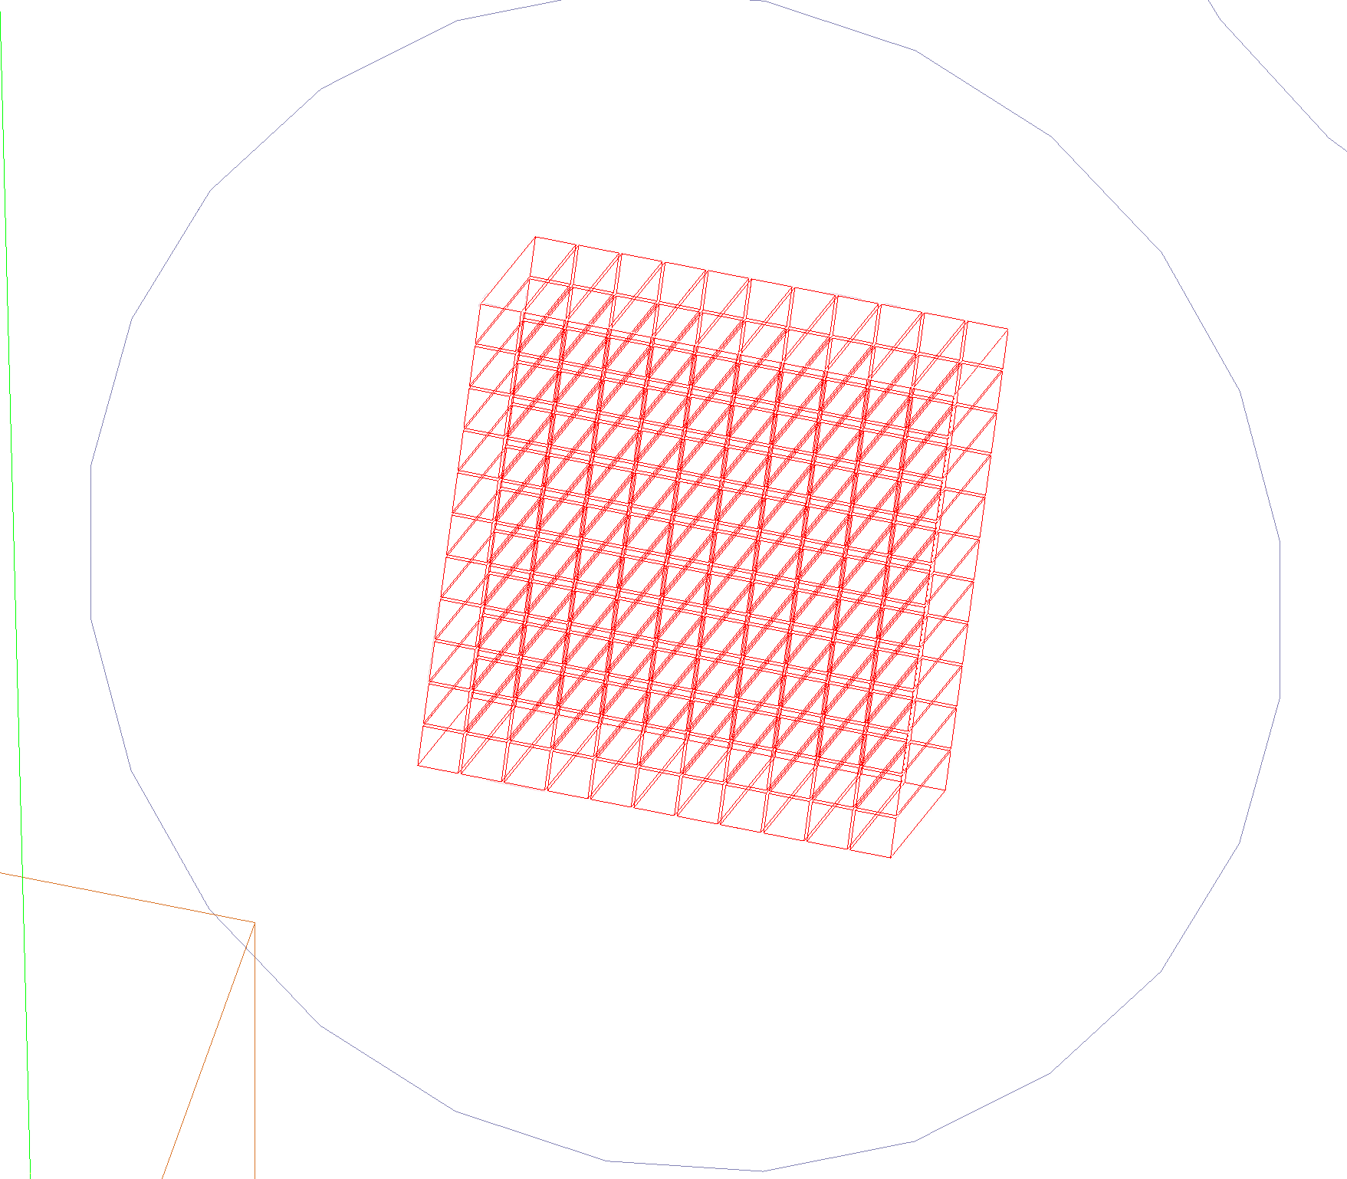

MIXE谱仪模拟
探测器阵列
  CZT
  晶体尺寸：20mm×20mm×10mm
  像素单元：11×11 @1.7mm
  探头尺寸：~Ø50mm
  探测器个数：~20个
  HPGe
  晶体尺寸：Ø30 mm×50mm
  探头尺寸：~Ø80mm
  探测器个数：~20个

Slide 18
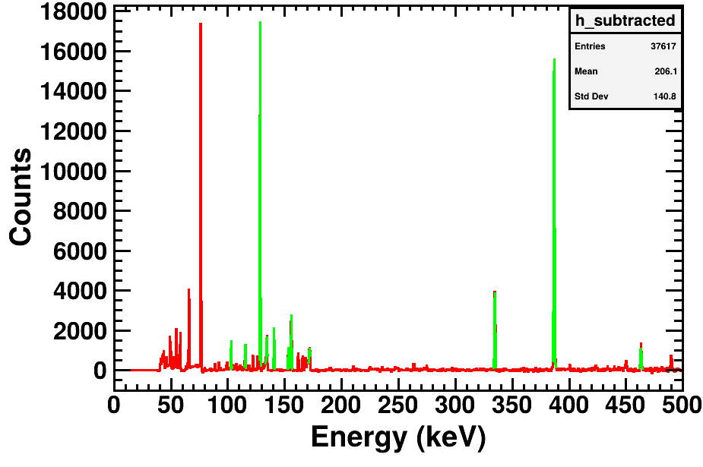
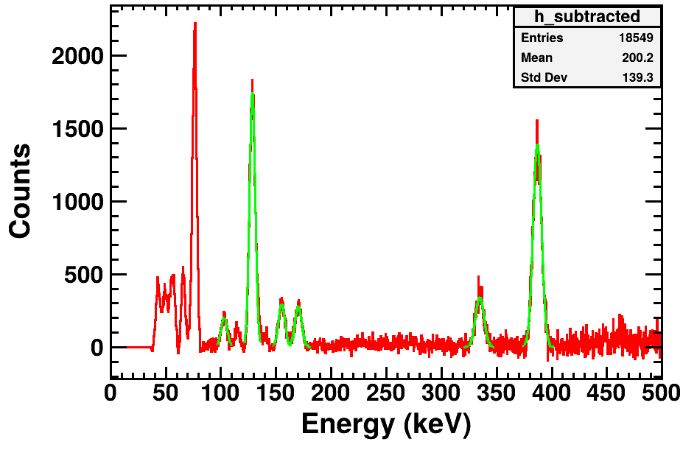
MXIE谱仪实验模拟
针对MELODY束流参数，开展基于CZT探测器的MXIE谱仪实验模拟研究。
负缪粒子束产生
HpGe: 0.2% @FWHM
CZT: 2% @FWHM
μ-X射线发射
O_{2p-1s} : ~130keV
Si_{2p-1s} : ~390keV
CZT探测器能量沉积
能量分辨展宽
Al_{2p-1s} : ~340keV
探测效率修正
本底扣除
不同能量分辨下的青花瓷样品MIXE能谱

Slide 19
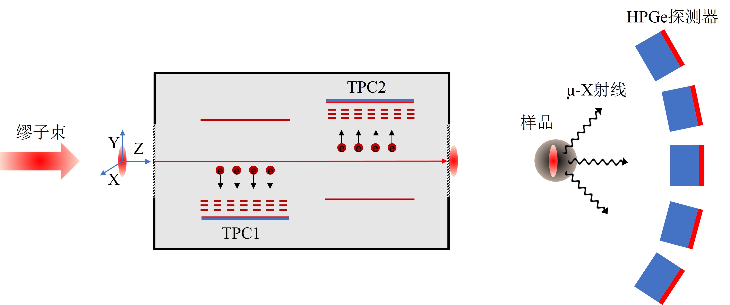
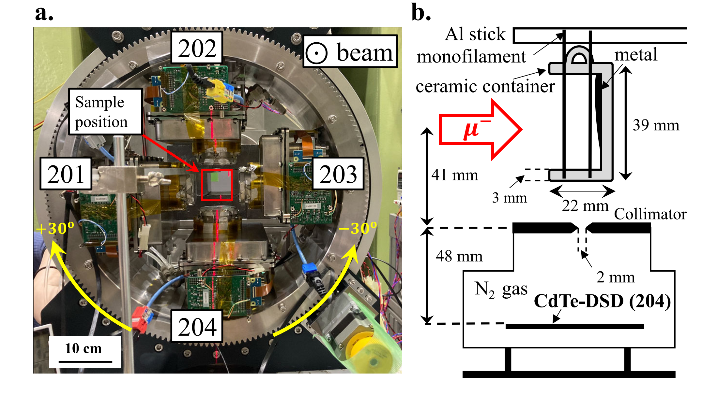
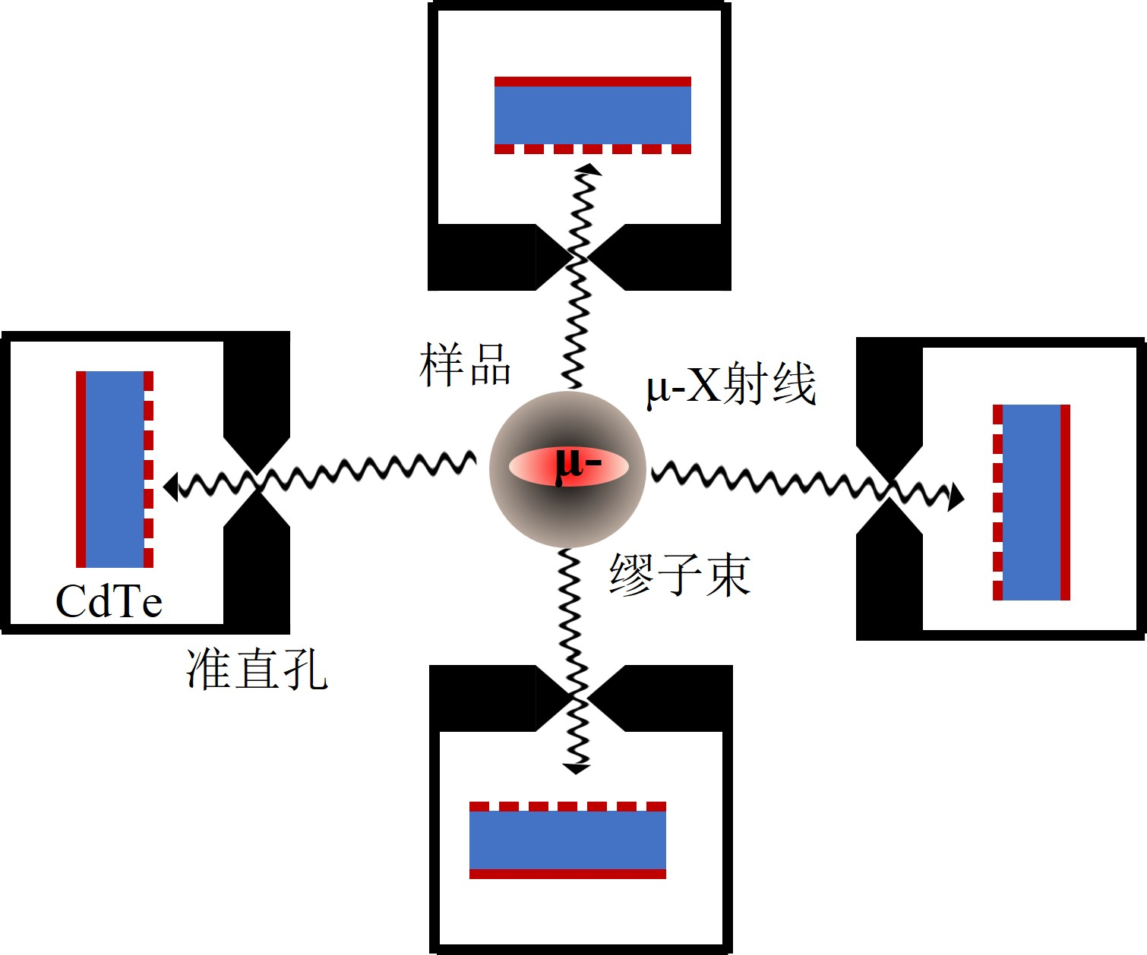
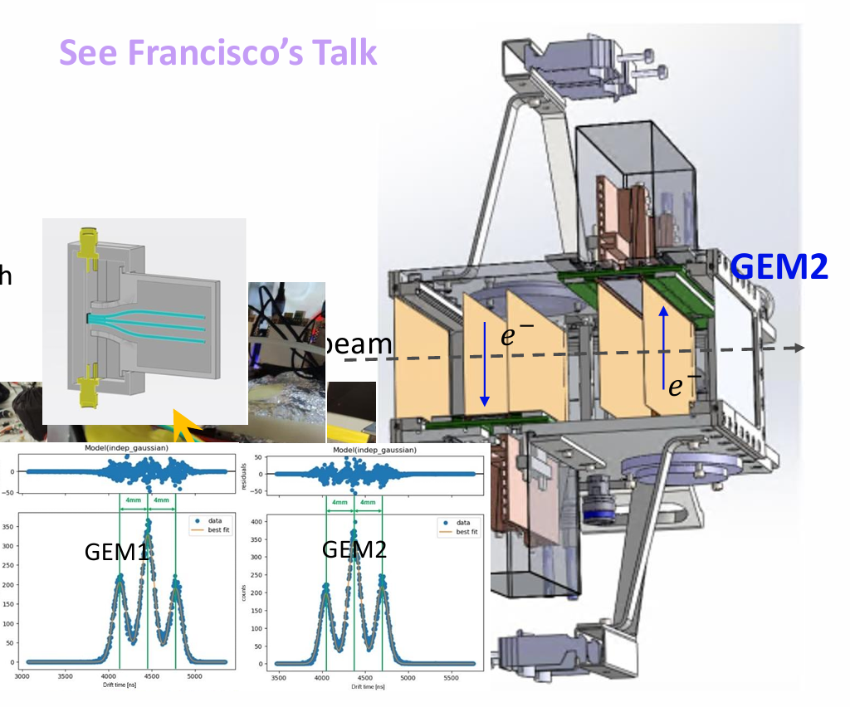
MIXE成像方案
负缪动量可调，提供深度信息。
J-PARC：脉冲数，小孔成像，μ-X出射位置测量。
PSI：连续束，标记缪子，缪子入射位置测量。
PSI基于TPC缪子径迹测量MIXE成像方案
J-PARC基于小孔成像MIXE方案

Slide 20
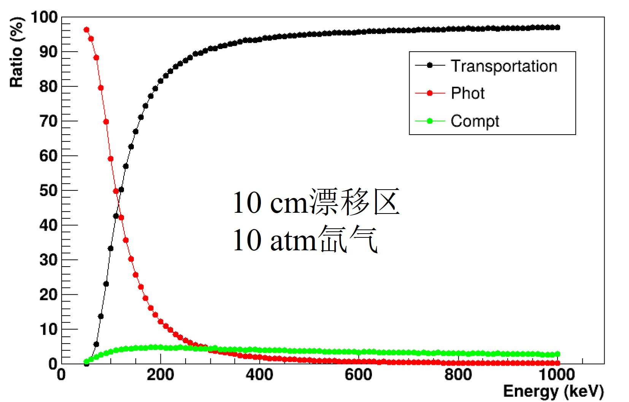
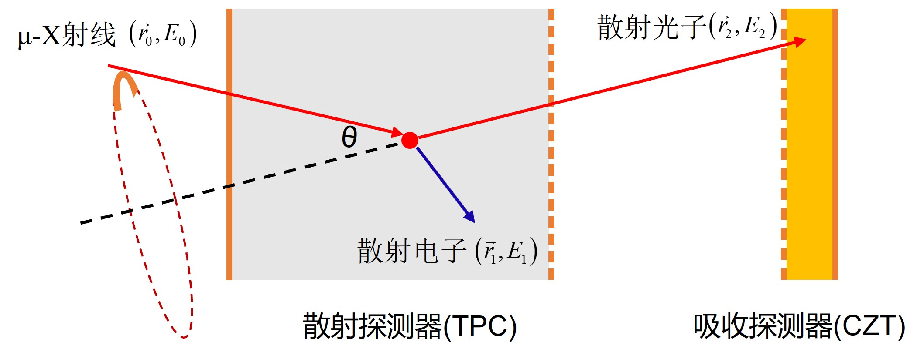
基于高气压TPC+CZT的康普顿成像MIXE技术
μ-X 射线能量百keV-MeV，较大的康普顿散射截面。
康普顿成像电子准直，无需机械准直，高效率。
电子径迹辅助成像，高精度。
正在开展模拟研究验证。
不同能量μ-X 射线反应截面

Slide 21
总结展望
MELODY将于2028年试运行，2029年正式开放运行。MELODY布局了一条专用于MIXE技术应用的负缪束线。
MIXE技术是一种先进的无损元素分析技术，兼具穿透力强、轻元素灵敏度高及三维成像的优势。MIXE技术近十年来发展迅速，目前国内具有迫切的应用需求。
基于MELODY的负缪谱仪获批中科院仪器项目资助，将是国内首台MIXE谱仪，将在三年内完成谱仪研制。
目前正在开展CZT探测器系统样机的研制，能量分辨率能够优于1.5%@662keV。
基于高气压TPC+CZT的康普顿成像MIXE技术有望实现高效率、高精度成像。

Slide 22
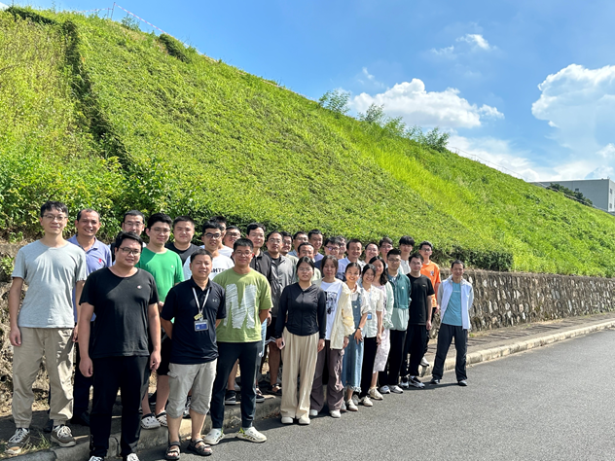
2025年3月17日，高能质子实验厅施工现场图
请各位老师、专家批评指正！

